Slide 1
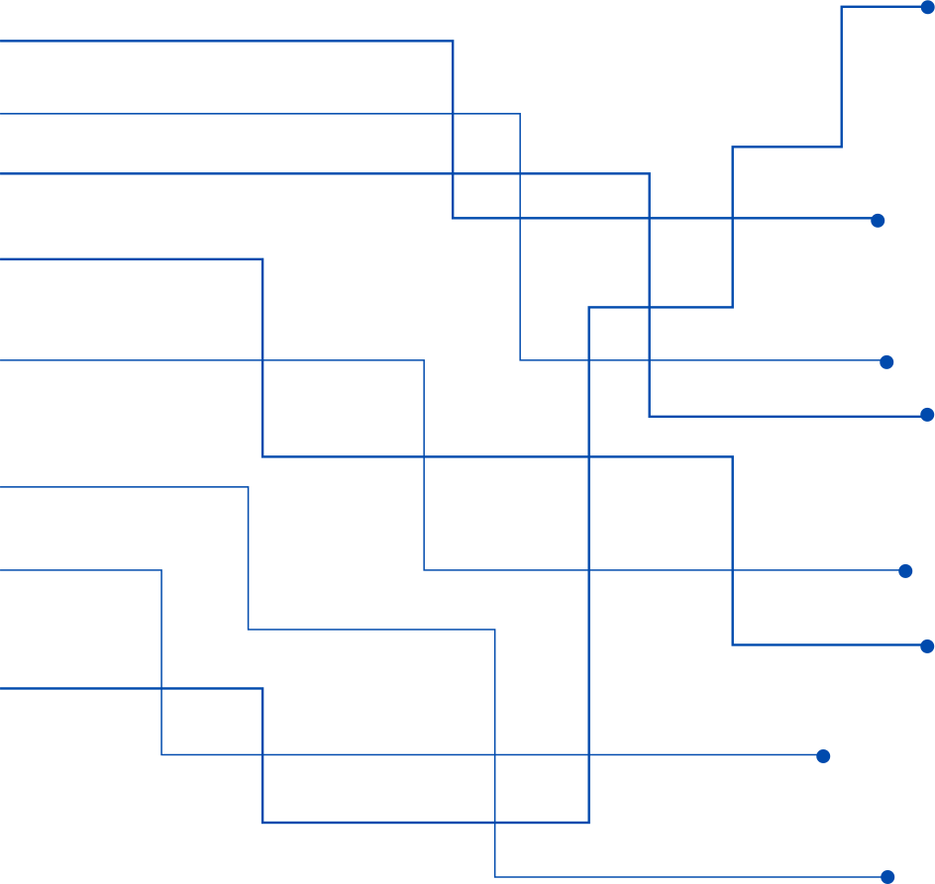
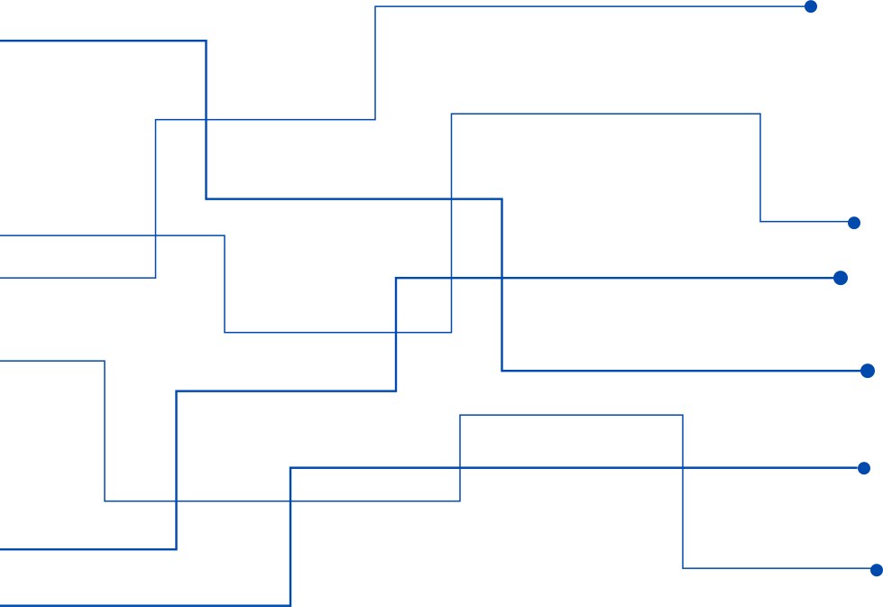



Cơ Sở Dữ Liệu
BÀI BÁO CÁO CUỐI KỲ
GVHD: NGUYỄN THỊ HOÀI, LÊ HỮU HÙNG
NHÓM 14
Xây dựng hệ thống cơ sở dữ liệu quản lý đào tạo tại trung tâm tin học KTCT

Slide 2
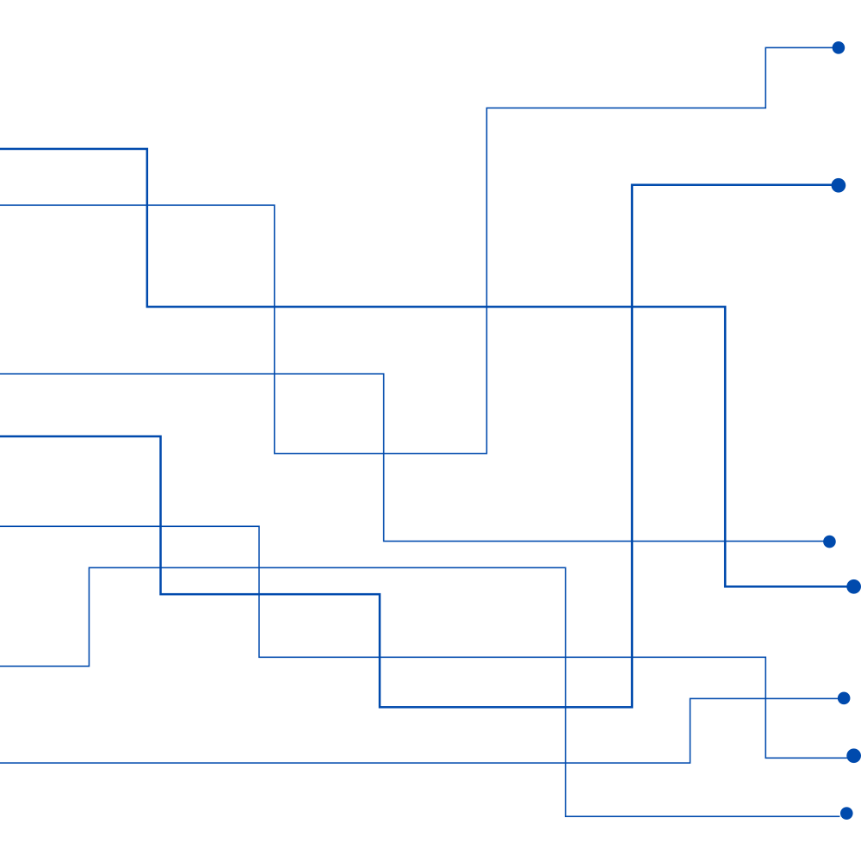




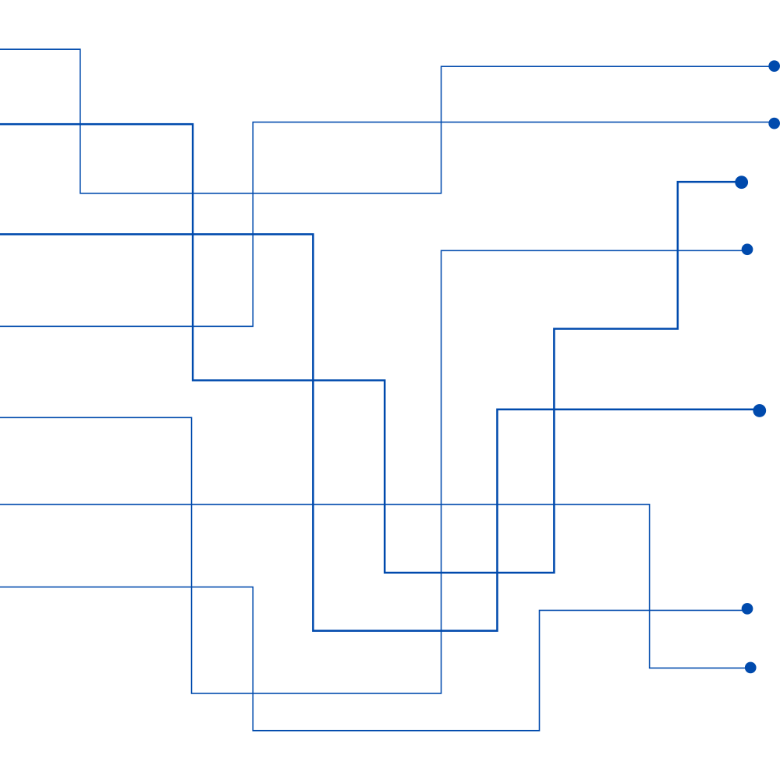
Bảng phân công
Mã SV | Họ và Tên | Công việc được phân công | Mức độ hoàn thành (%)
23738151 | Nguyễn Khang | Cài đặt lược đồ quan hệ vào trong hệ quản trị CSDL SQL Server, chuyển sang lược đồ quan hệ, 2 câu Sub querry. | 100%
23737301 | Lê Thị Chung | Chuyển sang lược đồ quan hệ, 2 câu Delete. | 100%
23677761 | Nguyễn Hửu Thạch | Xây dựng mô hình ER, Thêm dữ liệu cho các bản, 2 câu truy vấn lồng, 2 câu Group by | 100%
23694331 | Lê Văn Khoa | Thêm dữ liệu cho các bảng, 2 câu Update. Xây dựng mô hình ER, vẽ lược đồ ER | 100%
23635231 | Nguyễn Khánh Linh | Thêm dữ liệu cho các bảng, 2 câu Select. | 100%

Slide 3

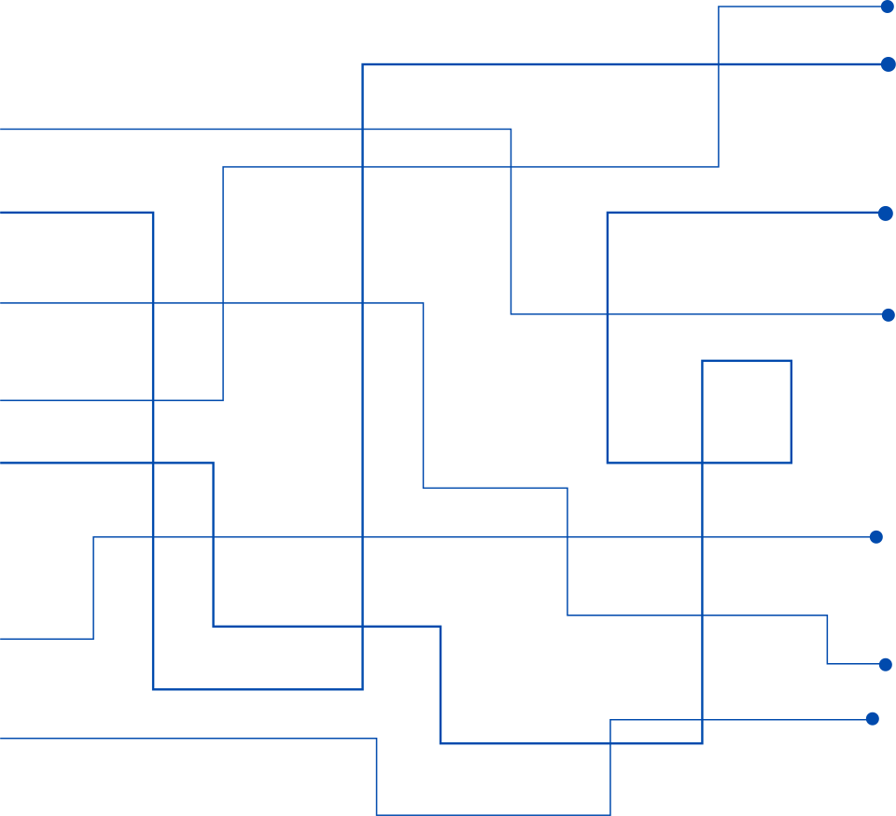

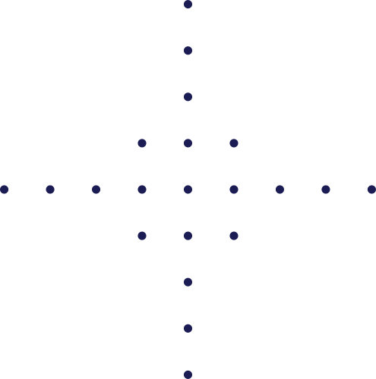


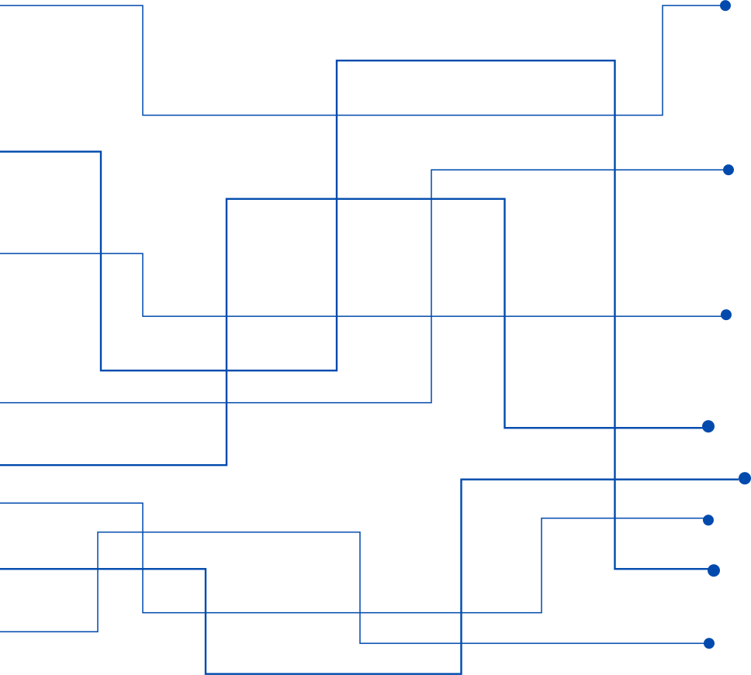
PHẦN A
XÂY DỰNG LƯỢC ĐỒ ERD VÀ TẠO CƠ SỞ DỮ LIỆU
cả nhóm

Slide 4
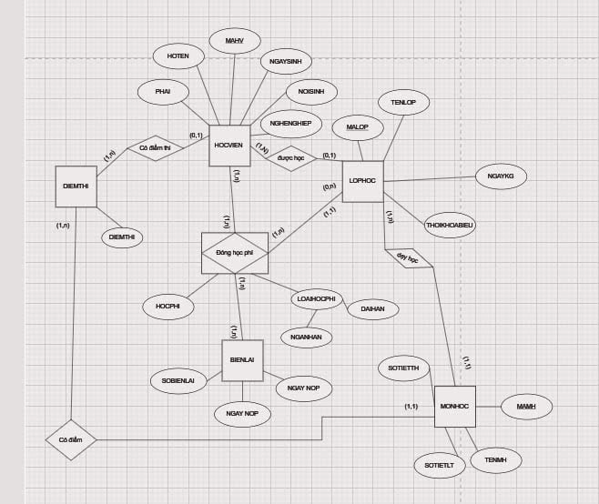

Slide 5
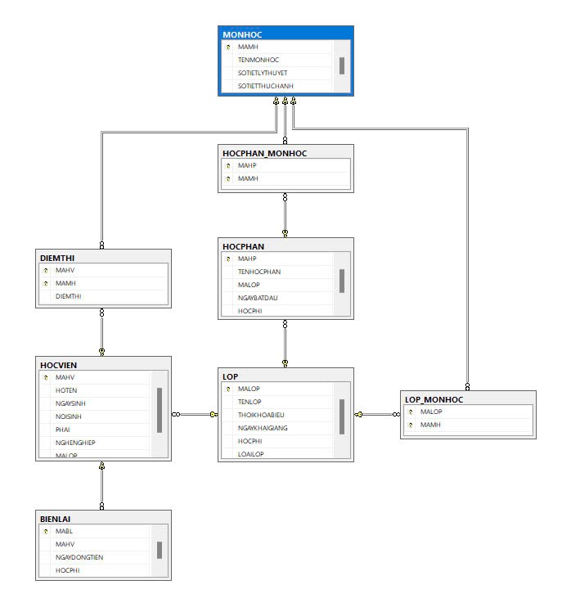

Slide 6
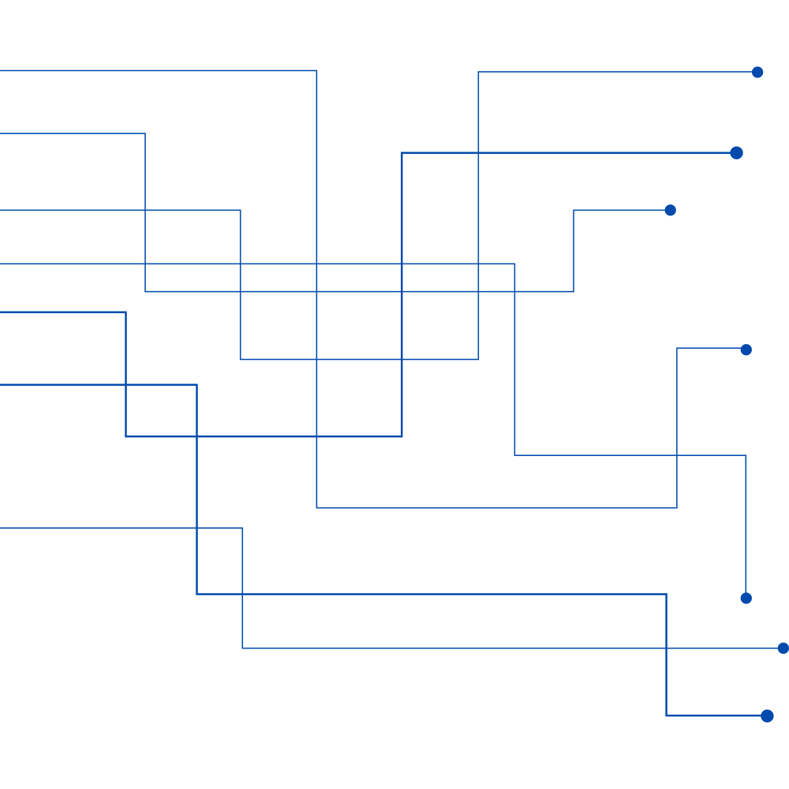




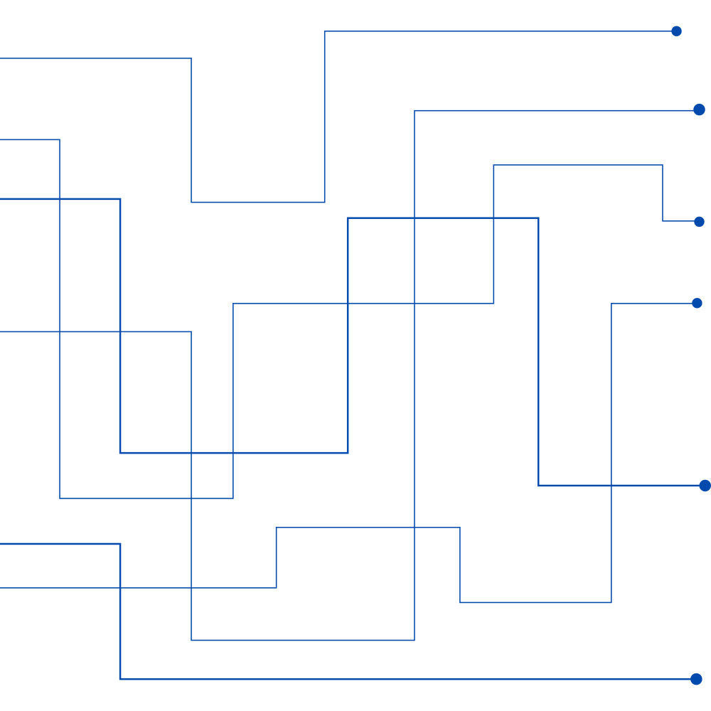
LOP (MaLop, TenLop, ThoiKhoaBieu, NgayKhaiGiang, HocPhi, LoaiLop)
PK: MaLop
HOCVIEN (MaHV, HoTen, NgaySinh, NoiSinh, Phai, NgheNghiep, MaLop)
PK: MaHV
FK: MaLop → LOP(MaLop)
HOCPHAN (MaHP, TenHocPhan, MaLop, NgayBatDau, HocPhi)
PK: MaHP
FK: MaLop → LOP(MaLop)
MONHOC (MaMH, TenMonHoc, SoTietLyThuyet, SoTietThucHanh)
PK: MaMH
HOCPHAN_MONHOC (MaHP, MaMH)
PK: (MaHP, MaMH)
FK: MaHP → HOCPHAN(MaHP)
FK: MaMH → MONHOC(MaMH)
LOP_MONHOC (MaLop, MaMH)
PK: (MaLop, MaMH)
FK: MaLop → LOP(MaLop)
FK: MaMH → MONHOC(MaMH)
DIEMTHI (MaHV, MaMH, DiemThi)
PK: (MaHV, MaMH)
FK: MaHV → HOCVIEN(MaHV)
FK: MaMH → MONHOC(MaMH)
BIENLAI (MaBL, MaHV, NgayDongTien, HocPhi)
PK: MaBL
FK: MaHV → HOCVIEN(MaHV)
LƯỢC ĐỒ
QUAN HỆ

Slide 7
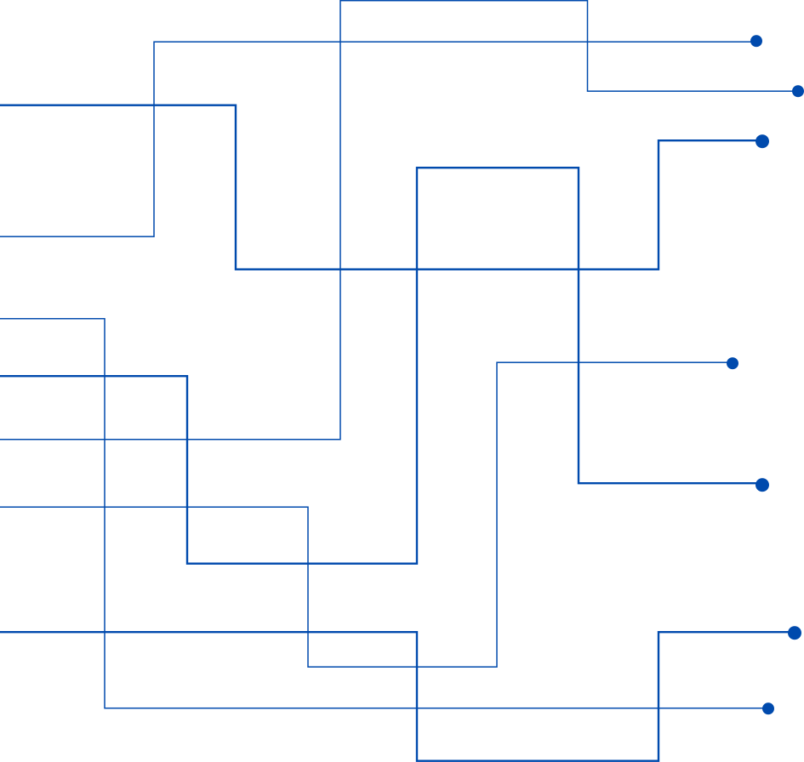




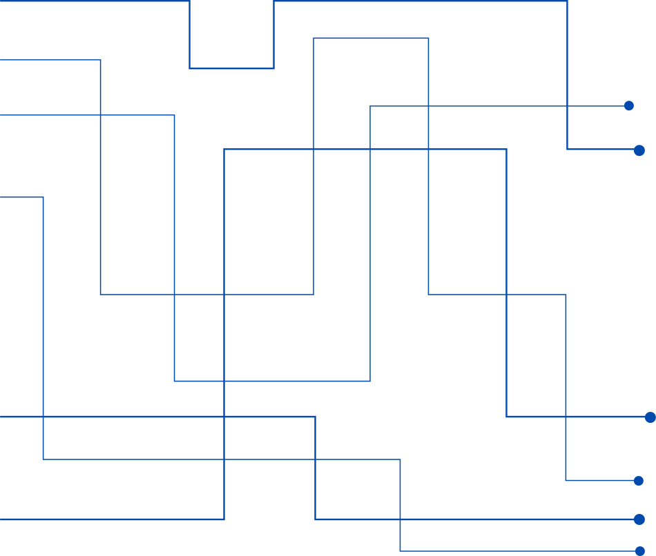
Câu 3
Tạo DATABASE
CREATE DATABASE QLTrungTamTinHoc;
GO
USE QLTrungTamTinHoc;
Tạo DATABASE

Slide 8
Tạo Bảng
Câu 3
CREATE TABLE LOP (
MALOP VARCHAR(20) PRIMARY KEY,
TENLOP NVARCHAR(100),
THOIKHOABIEU NVARCHAR(100),
NGAYKHAIGIANG DATE,
HOCPHI DECIMAL(10, 2),
LOAILOP NVARCHAR(20) -- "ngắn hạn" hoặc "dài hạn"
)
Tạo DATABASE

Slide 9
Tạo Bảng
Câu 3
CREATE TABLE HOCVIEN (
MAHV VARCHAR(20) PRIMARY KEY,
HOTEN NVARCHAR(100),
NGAYSINH DATE,
NOISINH NVARCHAR(100),
PHAI NVARCHAR(10),
NGHENGHIEP NVARCHAR(100),
MALOP VARCHAR(20), -- Mỗi học viên thuộc 1 lớp
FOREIGN KEY (MALOP) REFERENCES LOP(MALOP)
)
Tạo DATABASE

Slide 10
Tạo Bảng
Câu 3
CREATE TABLE HOCPHAN (
MAHP VARCHAR(20) PRIMARY KEY,
TENHOCPHAN NVARCHAR(100),
MALOP VARCHAR(20),
NGAYBATDAU DATE,
HOCPHI DECIMAL(10, 2),
FOREIGN KEY (MALOP) REFERENCES LOP(MALOP)
)
Tạo DATABASE

Slide 11
Tạo Bảng
Câu 3
CREATE TABLE MONHOC (
MAMH VARCHAR(20) PRIMARY KEY,
TENMONHOC NVARCHAR(100),
SOTIETLYTHUYET INT,
SOTIETTHUCHANH INT
)
Tạo DATABASE
CREATE TABLE HOCPHAN_MONHOC (
MAHP VARCHAR(20),
MAMH VARCHAR(20),
PRIMARY KEY (MAHP, MAMH),
FOREIGN KEY (MAHP) REFERENCES HOCPHAN(MAHP),
FOREIGN KEY (MAMH) REFERENCES MONHOC(MAMH)
)

Slide 12
Tạo Bảng
Câu 3
CREATE TABLE LOP_MONHOC (
MALOP VARCHAR(20),
MAMH VARCHAR(20),
PRIMARY KEY (MALOP, MAMH),
FOREIGN KEY (MALOP) REFERENCES LOP(MALOP),
FOREIGN KEY (MAMH) REFERENCES MONHOC(MAMH)
)
Tạo DATABASE

Slide 13
Tạo Bảng
Câu 3
CREATE TABLE DIEMTHI (
MAHV VARCHAR(20),
MAMH VARCHAR(20),
DIEMTHI FLOAT,
PRIMARY KEY (MAHV, MAMH),
FOREIGN KEY (MAHV) REFERENCES HOCVIEN(MAHV),
FOREIGN KEY (MAMH) REFERENCES MONHOC(MAMH)
)
Tạo DATABASE

Slide 14
Tạo Bảng
Câu 3
CREATE TABLE BIENLAI (
MABL VARCHAR(10) PRIMARY KEY,
MAHV VARCHAR(20),
NGAYDONGTIEN DATE,
HOCPHI DECIMAL(10, 2),
FOREIGN KEY (MAHV) REFERENCES HOCVIEN(MAHV)
)
Tạo DATABASE

Slide 15
Dữ liệu mẫu
Câu 3
INSERT INTO LOP (MALOP,TENLOP,THOIKHOABIEU,NGAYKHAIGIANG,HOCPHI,LOAILOP) VALUES
('L001', 'Lớp Java cơ bản', 'T2-T4-T6', '2025-06-01', 2000000, 'ngắn hạn'),
('L002', 'Lớp SQL nâng cao', 'T3-T5', '2025-06-05', 2500000, 'dài hạn'),
('L003', 'Lớp Python', 'T2-T4', '2025-06-10', 2200000, 'ngắn hạn'),
('L004', 'Lớp C#', 'T7-CN', '2025-06-15', 2300000, 'dài hạn'),
('L005', 'Lớp HTML/CSS', 'T2-T5', '2025-06-20', 1800000, 'ngắn hạn')
Tạo DATABASE
INSERT INTO HOCVIEN VALUES
('HV01', 'Nguyễn Khang', '2005-08-16', 'Gia Lai', 'Nam', 'Sinh viên', 'L001'),
('HV02', 'Nguyễn Thị Quỳnh Hương', '2005-08-29', 'Hà Nội', 'Nữ', 'Nhân viên IT', 'L002'),
('HV03', 'Phạm Sỹ Nguyên', '2005-05-13', 'Nghệ An', 'Nam', 'Tự do', 'L003'),
('HV04', 'Phùng Mai Anh', '2005-10-13', 'Thanh Hóa', 'Nữ', 'Sinh viên', 'L004'),
('HV05', 'Nguyễn Xuân Hoan', '2005-02-03', 'Gia Lai', 'Nam', 'Giáo viên', 'L005');

Slide 16
Dữ liệu mẫu
Câu 3
INSERT INTO MONHOC VALUES
('MH01', 'Lập trình Java', 30, 20),
('MH02', 'Quản trị cơ sở dữ liệu', 25, 15),
('MH03', 'Lập trình Python', 28, 22),
('MH04', 'Lập trình C#', 35, 25),
('MH05', 'Thiết kế Web', 20, 30)
-- Học phần (chỉ lớp dài hạn)
INSERT INTO HOCPHAN VALUES
('HP02', 'Học phần SQL', 'L002', '2025-06-05', 2500000),
('HP04', 'Học phần C#', 'L004', '2025-06-15', 2300000);
-- Môn học trong học phần (chỉ lớp dài hạn)
INSERT INTO HOCPHAN_MONHOC VALUES
('HP02', 'MH02'),
('HP04', 'MH04');
-- Môn học trong lớp (chỉ lớp ngắn hạn)
INSERT INTO LOP_MONHOC VALUES
('L001', 'MH01'),
('L003', 'MH03'),
('L005', 'MH05');
Tạo DATABASE

Slide 17
Dữ liệu mẫu
Câu 3
INSERT INTO DIEMTHI VALUES
('HV01', 'MH01', 8.5),
('HV02', 'MH02', 7.0),
('HV03', 'MH03', 9.0),
('HV04', 'MH04', 6.5),
('HV05', 'MH05', 8.0)
INSERT INTO BIENLAI VALUES
('BL01', 'HV01', '2025-06-02', 2000000),
('BL02', 'HV02', '2025-06-06', 2500000),
('BL03', 'HV03', '2025-06-11', 2200000),
('BL04', 'HV04', '2025-06-16', 2300000),
('BL05', 'HV05', '2025-06-21', 1800000);
Tạo DATABASE

Slide 18

CÂU HỎI
TRUY VẤN
cả nhóm

Slide 19
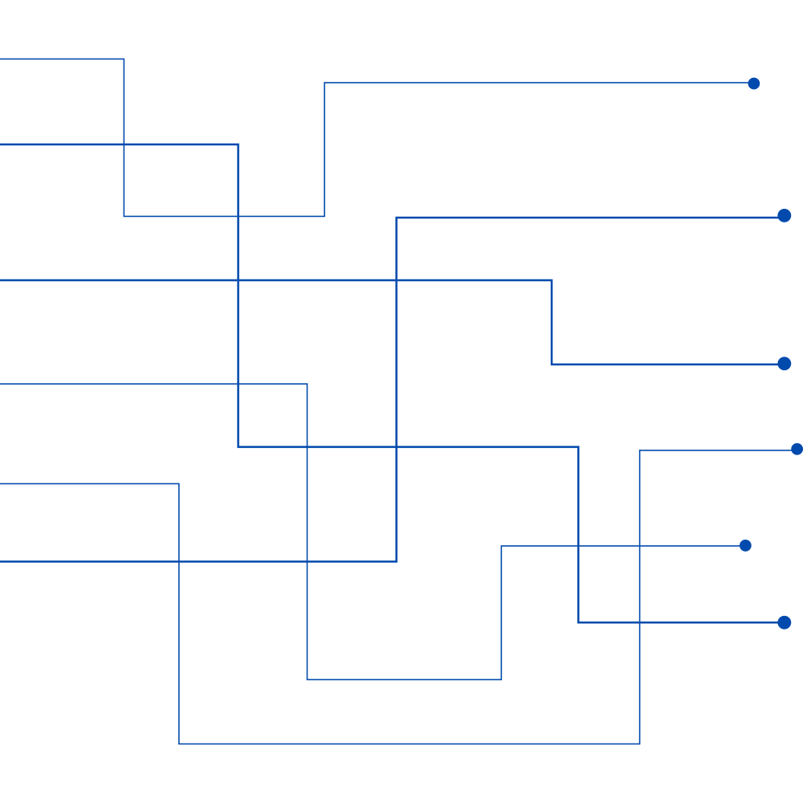




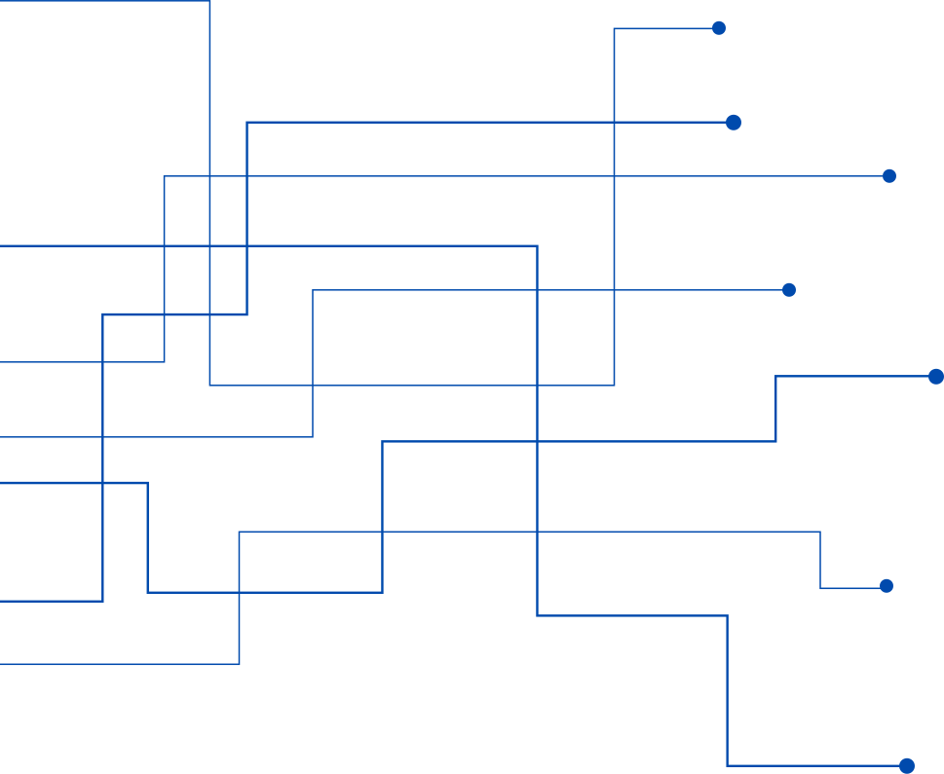

Câu hỏi truy vấn
2 Câu truy vấn lồng
1
/*Tìm danh sách học viên thuộc các lớp có học phí cao hơn mức trung bình của tất cả lớp học.*/
2
/* Tính tổng học phí đã đóng của từng lớp (có học viên đóng tiền).*/
SELECT HOTEN
FROM HOCVIEN
WHERE MAHV IN (
SELECT MAHV
FROM DIEMTHI
WHERE DIEMTHI = (
SELECT MAX(DIEMTHI) FROM DIEMTHI
)
)
SELECT L.TENLOP, SUM(B.HOCPHI) AS TongHocPhiDaDong
FROM BIENLAI B
JOIN HOCVIEN HV ON B.MAHV = HV.MAHV
JOIN LOP L ON HV.MALOP = L.MALOP
GROUP BY L.TENLOP
ORDER BY TongHocPhiDaDong DESC

Slide 20
Câu hỏi truy vấn
2 Câu Update
1
/*Cập nhật nghề nghiệp HOCVIEN có MAHV là ‘HV03’ thành ‘Lập trình viên’*/
2
/*Cập nhật tất cả học phí thêm 500000 */
UPDATE HOCVIEN
SET NGHENGHIEP = 'Lập trình viên'
WHERE MAHV = 'HV03'
UPDATE LOP
SET HOCPHI = HOCPHI + 500000
WHERE MALOP = 'L004'

Slide 21
Câu hỏi truy vấn
2 Câu Delete
1
/*Xóa các học viên thuộc lớp ngắn hạn đã hoàn thành và có điểm thi dưới 5*/
2
/*Xóa học viên không có điểm thi nào*/
DELETE FROM HOCVIEN WHERE MAHV IN ( SELECT MAHV FROM DIEMTHI WHERE DIEMTHI < 5 ) AND MALOP IN ( SELECT MALOP FROM LOP WHERE LOAILOP = N'ngắn hạn' )
DELETE FROM HOCVIEN WHERE MAHV NOT IN (SELECT MAHV FROM DIEMTHI)

Slide 22
Câu hỏi truy vấn
2 Câu Group By
1
/* Tính điểm trung bình mỗi môn học*/
2
/*Thống kê số lượng học viên theo từng lớp học*/
SELECT M.TENMONHOC, AVG(D.DIEMTHI) AS DiemTrungBinh
FROM MONHOC M
JOIN DIEMTHI D ON M.MAMH = D.MAMH
GROUP BY M.TENMONHOC;
--Kết quả = 5
SELECT L.TENLOP, COUNT(H.MAHV) AS SoLuongHocVien
FROM LOP L
JOIN HOCVIEN H ON L.MALOP = H.MALOP
GROUP BY L.TENLOP;
--Kết quả = 5

Slide 23
Câu hỏi truy vấn
2 Câu subquerry
1
/*Liệt kê thông tin các học viên có học phí đã đóng nhiều hơn mức học phí trung bình của tất cả học viên*/
2
/*Tìm tên lớp học mà học viên tên 'Nguyễn Xuân Hoan' đã đóng học phí*/
SELECT H.MAHV, H.HOTEN, H.NGAYSINH, H.NOISINH, H.PHAI, H.NGHENGHIEP
FROM HOCVIEN H
WHERE H.MAHV IN (
SELECT MAHV
FROM BIENLAI
GROUP BY MAHV
HAVING SUM(HOCPHI) > (
SELECT AVG(TongHP)
FROM (
SELECT MAHV, SUM(HOCPHI) AS TongHP
FROM BIENLAI
GROUP BY MAHV
) AS T
)
)
SELECT TENLOP
FROM LOP
WHERE MALOP IN (
SELECT MALOP
FROM HOCPHAN
WHERE MAHP IN (
SELECT MAHP
FROM HOCPHAN_MONHOC
WHERE MAMH IN (
SELECT MAMH
FROM DIEMTHI
WHERE MAHV = (
SELECT MAHV
FROM HOCVIEN
WHERE HOTEN = 'Nguyễn Xuân Hoan'
)
)
)
)

Slide 24
Câu hỏi truy vấn
2 Câu Tùy Ý
1
*/Liệt kê họ tên học viên và tên lớp mà học viên đó đang tham gia học, sắp xếp theo tên học viên.*/
2
/*Liệt kê tên môn học và số lượng học viên đã thi môn đó, sắp xếp theo số lượng học viên giảm dần.*/
SELECT HV.HOTEN, L.TENLOP
FROM HOCVIEN HV
JOIN LOP L ON HV.MALOP = L.MALOP
ORDER BY HV.HOTEN
SELECT MH.TENMONHOC, COUNT(DT.MAHV) AS SO_HOCVIEN_THI
FROM MONHOC MH
JOIN DIEMTHI DT ON MH.MAMH = DT.MAMH
GROUP BY MH.TENMONHOC
ORDER BY SO_HOCVIEN_THI DESC

Slide 25
PHẦN B
CHUẨN HÓA
DỮ LIỆU
CÁ NHÂN

Slide 26
Bảng phân công
Mã SV | Họ và Tên | Công việc được phân công | Mức độ hoàn thành (%)
23738151 | Nguyễn Khang | - Bài tập chuẩn hóa: câu 2, 6, 9 - Bài tập tổng hợp: câu 2 | 100%
23737301 | Lê Thị Chung | - Bài tập chuẩn hóa: câu 8, 10 - Bài tập tổng hợp: câu 4 | 100%
23677761 | Nguyễn Hửu Thạch | - Bài tập chuẩn hóa: câu 7, 11 - Bài tập tổng hợp: câu 6 | 100%
23694331 | Lê Văn Khoa | - Bài tập chuẩn hóa: câu 3, 5 - Bài tập tổng hợp: câu 3, 5 | 100%
23635231 | Nguyễn Khánh Linh | - Bài tập chuẩn hóa: câu 1, 4 - Bài tập tổng hợp: câu 1 | 100%

Slide 27

NGUYỄN KHANG
CHUẨN HÓA DỮ LIỆU CÁ NHÂN
2/ Q(A,B,C,D,E,G) Cho F={AB→C;C→A;BC→D;ACD→B;D→EG;BE→C;CG→BD;CE → AG} X={B,D}, X⁺=? Y={C,G}, Y⁺=?
1. Tập X = {B, D}, tìm X⁺
Bắt đầu với: X⁺ = {B, D}
Áp dụng các phụ thuộc trong F:
B1. D → EG ⇒ Thêm E, G → X⁺ = {B, D, E, G}
B2. BE → C (vì đã có B và E trong X⁺)⇒ Thêm C → X⁺ = {B, C, D, E, G}
B3. C → A ⇒ Thêm A → X⁺ = {A, B, C, D, E, G}
B4. Các phụ thuộc còn lại không làm thay đổi X⁺
Kết luận: X⁺ = {A, B, C, D, E, G} = Toàn bộ lược đồ ⇒ X là khóa của quan hệ.
2. Tập Y = {C, G}, tìm Y⁺
Bắt đầu với: Y⁺ = {C, G}
Áp dụng các phụ thuộc trong F:
1. C → A ⇒ Thêm A → Y⁺ = {A, C, G}
2. CG → BD ⇒ Thêm B, D → Y⁺ = {A, B, C, D, G}
3. D → EG ⇒ Thêm E → Y⁺ = {A, B, C, D, E, G}
4. Các phụ thuộc còn lại không làm thay đổi Y⁺
Kết luận: Y⁺ = {A, B, C, D, E, G} = Toàn bộ lược đồ ⇒ Y là khóa của quan hệ.
Tổng kết:
• X⁺ = {A, B, C, D, E, G}
• Y⁺ = {A, B, C, D, E, G}
⇒ Cả hai đều là khóa của lược đồ Q(A,B,C,D,E,G)

Slide 28
NGUYỄN KHANG
CHUẨN HÓA DỮ LIỆU CÁ NHÂN
6/ Xét lược đồ quan hệ và tập phụ thuộc dữ liệu: Q(C,T,H,R,S,G) f={ f₁: C→T; f₂: HR→ C; f₃: HT→ R; f₄: CS→ G; f₅: HS→ R} Tìm phủ tối thiểu của F
Lược đồ: Q(C, T, H, R, S, G)
Tập phụ thuộc F:
f₁: C → T
f₂: HR → C
f₃: HT → R
f₄: CS → G
f₅: HS → R
Bước 1: Chuẩn hóa vế phải về 1 thuộc tính Tập F đã có vế phải là 1 thuộc tính
⇒ không cần tách.
Bước 2: Loại bỏ thuộc tính dư ở vế trái Xét từng phụ thuộc:
f₂: HR → C:
Xét H → C? Không, vì không tồn tại.
Xét R → C? Không.
⇒ Không rút gọn được.
f₃: HT → R:
H → R? Không.
T → R? Không.
⇒ Không rút gọn.
f₄: CS → G:
C → G? Không.
S → G? Không.
⇒ Không rút gọn.
f₅: HS → R:
H → R? Không.
S → R? Không.
⇒ Không rút gọn.
→ Không có thuộc tính dư ở vế trái.
Bước 3: Loại bỏ phụ thuộc dư Xét loại từng phụ thuộc có còn suy diễn được từ các phụ thuộc còn lại không.
Không thể suy được HS → R vì HS không cho ra C, H, hay T.
→ Không phụ thuộc nào là dư. Phủ tối thiểu Fmin chính là F: =>Fmin = {C→T; HR→C; HT→R; CS→G; HS→R}

Slide 29
NGUYỄN KHANG
CHUẨN HÓA DỮ LIỆU CÁ NHÂN
9/ Q(A,B,C,D,E,G) F={AB→C;C→ A;BC→D;ACD→B;D→EG;BE→C;CG→BD;CE→G} Hãy tìm tất cả các khóa của Q.
Q = {A, B, C, D, E, G}
1. Tập BE⁺:
BE → C (1) → thêm C
C → A (2) → thêm A
AB → C (đã có A, B) → thêm C (đã có)
BC → D(B,C) → thêm D
D → EG → thêm E, G
CG → BD (có C, G) → thêm B, D (đã có)
CE → G (có C,E) → G (đã có)
→ BE⁺ = {A, B, C, D, E, G} = Q
BE là một khóa
2. Tập CE⁺:
CE → G→ thêm G
C → A → thêm A
CG → BD (có C, G) → thêm B, D
D → EG → thêm E, G
→ Ta đã có: C,E,G,A,B,D
→ CE⁺ = {A, B, C, D, E, G} = Q
CE là một khóa
3. Tập CG⁺:
CG → BD → thêm B, D
C → A → thêm A
D → EG → thêm E, G
→ CG⁺ = {A, B, C, D, E, G} = Q
CG là một khóa
4. Thử BC⁺:
BC → D
C → A
D → EG
→ BC⁺ = {B, C, D, E, G, A} = Q
BC cũng có bao đóng bằng Q
Nhưng không tối thiểu
B,C ⊇ BE, mà BE là khóa → BC không tối thiểu→ không phải khóa
5. Thử AB⁺:
AB → C
C → A
BC → D
D → EG
→ AB⁺ = {A, B, C, D, E, G} → đủ
Nhưng AB ⊇ BE → không tối thiểu → không là khóa
6. Thử ACD⁺:
ACD → B
B,C → D
D → EG
→ ACD⁺ = đủ
ACD ⊇ CE (vì A được từ C, C,E là khóa) → không tối thiểu
7. Thử các tập khác nhỏ hơn 2 thuộc tính:
A⁺: A → không có gì
B⁺: B → không cógì
C⁺: C → A
D⁺: D → E,G
E⁺: E → không có gì
G⁺: G → không có gì
→ Không có tập nào trong số này sinh ra toàn bộ Q
=> Khoá: BE, CE, CG

Slide 30
NGUYỄN KHANG
Bài tập tổng hợp
Bài 2 : Kiểm tra dạng chuẩn Q(C,S,Z) F={CS→Z; Z→C}
Xi | TN Xi | (TN Xi)+ | Siêu khóa | Khóa
Ø | S | S
C | CS | CSZ = Q | CS | CS
Z | ZS | ZSC = Q | ZS | ZS
CZ | CZS | CZS = Q | CZS
TN = {S}
TG = {CZ}
Khóa: CS, ZS
* Xét dạng chuẩn BCNF:
Z→C: vi phạm chuẩn BCNF do vế trái không phải là siêu khóa
=> Lược đồ Q không đạt chuẩn BCNF
* Xét dạng chuẩn 3:
CS→Z: CS là siêu khóa
Z→C : Z không là siêu khóa nhưng vế phải là thuộc tính của khóa
=> Dạng chuẩn cao nhất của Q là: 3NF

Slide 31
LÊ VĂN KHOA
CHUẨN HÓA DỮ LIỆU CÁ NHÂN
3/Cho lược đồ quan hệ Q và tập phụ thuộc hàm F
a) F={AB→E;AG→I;BE→I;E→G;GI→ H} chứng minh rằng AB → GH.
b) F={AB→C;B→D;CD→E;CE→GH;G→A} chứng minh rằng AB → E; AB → G
a) Ta tìm bao đóng của AB AB+ = { ABEGHI}
AB → GH là thành viên của F+
Vì GH thuộc {ABEGHI} Vậy nên ta
Chứng minh được AB → GH
b) Ta tìm bao đóng của AB AB+ = { ABCDEGH}
AB → E là thành viên của F+ vì E thuộc { ABCDEGH }
AB → G là thành viên của F+ vì G thuộc { ABCDEGH }
Vậy nên ta chứng minh được AB → E VÀ AB → G

Slide 32
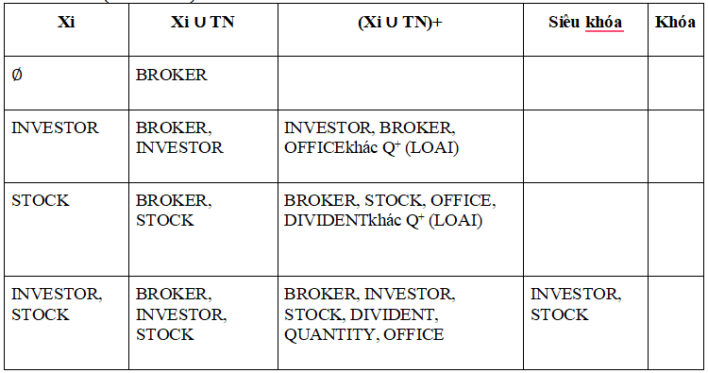
LÊ VĂN KHOA
CHUẨN HÓA DỮ LIỆU CÁ NHÂN
Câu 5: Q(BROKER,OFFICE,STOCK,QUANTITY,INVESTOR,DIVIDENT)
F={STOCK → DIVIDENT
INVESTOR → BROKER
INVESTOR,STOCK → QUANTITY
BROKER → OFFICE }
Câu 5: Q(BROKER,OFFICE,STOCK,QUANTITY,INVESTOR,DIVIDENT)
F={STOCK → DIVIDENT
INVESTOR → BROKER
INVESTOR,STOCK → QUANTITY
BROKER → OFFICE }
- TN = { INVESTOR , STOCK }
- TG={ BROKER }

Slide 33
LÊ VĂN KHOA
BÀI TẬP TỔNG HỢP
Câu 3: Kehoach(NGAY,GIO,PHONG,MONHOC,GIAOVIEN)
F={NGAY,GIO,PHONG→MONHOC
MONHOC,NGAY→GIAOVIEN
NGAY,GIO,PHONG→GIAOVIEN
MONHOC→GIAOVIEN}
a) Xác định dạng chuẩn cao nhất của Kehoach
Trả lời:
1. Kiểm tra 1NF :Quan hệ Kehoach đã ở dạng chuẩn 1NF vì không có thuộc tính
lặp và mỗi cột chỉ chứa giá trị đơn trị.
2. Kiểm tra 2NF
- Xác định các khóa chính của quan hệ: Từ tập phụ thuộc hàm, ta thấy rằng tập
{NGAY, GIO, PHONG} là một khóa chính vì nó xác định duy nhất các thuộc tính còn
lại.
- Kiểm tra phụ thuộc hàm không đầy đủ vào khóa: Không có phụ thuộc hàm
nào không đầy đủ vì các thuộc tính của khóa chính không bị loại bỏ.
3. Kiểm tra 3NF (Dạng chuẩn thứ ba):
- Quan hệ không đạt chuẩn 3NF vì có phụ thuộc bắc cầu: MONHOC ->
GIAOVIEN, trong đó MONHOC không phải là khóa chính.
Kết luận:
Lược đồ quan hệ Kehoach ở dạng 2NF, vì không thỏa mãn điều kiện của 3NF.

Slide 34
LÊ VĂN KHOA
BÀI TÂP TỔNG HỢP
câu 5/ Giả sử ta có lược đồ quan hệ Q(C,D,E,G,H,K) và tập phụ thuộc hàm F như sau;
F = {CK→ H; C →D; E→C; E →G; CK →E}
a) Từ tập F, hãy chứng minh EK → DH b) Tìm tất cả các khóa của Q. c) Xác định dạng chuẩn của Q
a) Từ tập F, hãy chứng minh EK → DH
ta có:
(EK)* = {EKCGDH}
Suy ra: EK → DH
b) Tìm tất cả các khóa của Q.
TN = {K}
TG = {CE}
c. Xác định dạng chuẩn của Q
Xét C → D có vế trái không phải là siêu khóa
=> Q không đạt dạng chuẩn BC
Kiểm tra dạng chuẩn 3
Xét E → G có về trái không là siêu khóa và vế phải không phải thuộc tính khóa
=> Q không đạt dạng chuẩn 3.
Kiểm tra dạng chuẩn 2
C⁺ = CD
E⁺ = ECGD
Bao đóng chứa thuộc tính không khóa (D, G, H)
=> Q không đạt dạng chuẩn 2.
Vậy: Q đạt dạng chuẩn 1
Xi | Xi ∪ TN | (Xi ∪ TN)+ | Siêu khoá | Khoá
∅ | K | K | / | /
C | CK | CKHEGH | CK | CK
E | EK | EKCGHD | EK | EK
CE | CEK | CEKHGD | CEK | /

Slide 35
NGUYỄN HỬU THẠCH
CHUẨN HÓA DỮ LIỆU CÁ NHÂN
7/ Kiểm Tra Dạng Chuẩn
a) Q(A,B,C,D) F={CA→D; A→B}
b) Q(S,D,I,M) F={SI→D;SD→M}
c) Q(N,G,P,M,GV) F={N,G,P→M;M→GV}
d) Q(S,N,D,T,X) F={S→N; S→D; S→T; S→X}
Bài làm:
a)
Q có CA là khóa.
Mọi phụ thuộc hàm trong F đều đã có vế phải một thuộc tính. F={CA→D; A→B}
=> Đạt dạng chuẩn 1.
Ta có: A ⊂ CA mà A → B, trong đó B là thuộc tính không khóa (thuộc tính B không phụ thuộc đầy đủ vào khóa)
=> Không đạt dạng chuẩn 2.
Vậy Q đạt dạng chuẩn 1.
b)
Q có SID là khóa.
Mọi phụ thuộc hàm trong F đều đã có vế phải một thuộc tính. F={SI→D; SD→M}
=> Đạt dạng chuẩn 1.
Ta có: SD ⊂ SID mà SD → M, trong đó M là thuộc tính không khóa (thuộc tính M không phụ thuộc đầy đủ vào khóa).
=> Không đạt dạng chuẩn 2.
Vậy Q đạt dạng chuẩn 1.

Slide 36
NGUYỄN HỬU THẠCH
CHUẨN HÓA DỮ LIỆU CÁ NHÂN
7/ Kiểm Tra Dạng Chuẩn
a) Q(A,B,C,D) F={CA→D; A→B}
b) Q(S,D,I,M) F={SI→D;SD→M}
c) Q(N,G,P,M,GV) F={N,G,P→M;M→GV}
d) Q(S,N,D,T,X) F={S→N; S→D; S→T; S→X}
Bài làm:
c)
Q có NGP là khóa.
Phân rã vế phải của các phụ thuộc hàm trong F, ta có: F={N,G,P→M; M→G; M→V}
=> Đạt dạng chuẩn 1.
Ta có: N,G,P → M => M là thuộc tính không khóa phụ thuộc đầy đủ vào khóa.
M → G
M → V
Thuộc tính không khoá G, V phụ thuộc bắc cầu thông qua M (thuộc tính G, V không phụ thuộc đầy đủ vào khóa).
=> Không đạt dạng chuẩn 2.
Vậy Q đạt dạng chuẩn 1.
d)
Q có S là khóa.
Mọi phụ thuộc hàm trong F đều đã có vế phải một thuộc tính. F={S→N; S→D; S→T; S→X}
=> Đạt dạng chuẩn 1.
Mọi thuộc tính không khóa của Q đều phụ thuộc đầy đủ vào khóa S.
=> Đạt dạng chuẩn 2.
Ta có mọi phụ thuộc hàm với vế trái S là siêu khóa.
=> Đạt dạng chuẩn 3 và chuẩn BC.
Vậy Q đạt dạng chuẩn BC.

Slide 37
NGUYỄN HỬU THẠCH
CHUẨN HÓA DỮ LIỆU CÁ NHÂN
11/ Xác định phủ tối thiểu của các tập phụ thuộc hàm sau:
a) Q1(ABCDEGH)
F1={A→ H,AB→C,BC→D;G→B}
b) Q2(ABCSXYZ)
F2={S→A;AX→B;S→B;BY→C;CZ→X}
c) Q3(ABCDEGHIJ)
F3={BG→D;G→J;AI→C;CE→H;BD→G;JH→A; D→I }
d) Q4(ABCDEGHIJ)
F4={BH→I;GC→A;I→J;AE→G;D→B;I→H}
a)
Bước 1: Phân rã
F1 = {A→H, AB→C, BC→D, G→B}
Bước 2: Loại bỏ vế trái dư thừa:
- Xét: AB→C:
Nếu bỏ A: {B}+ = B không chứa C => A dư thừa
Nếu bỏ B: {A}+ = AH không chứa C => B dư thừa
- Xét: BC→D:
Nếu bỏ B: {C}+ = C không chứa D => B dư thừa
Nếu bỏ C: {B}+ = B không chứa D => C dư thừa
Vậy F2 = {A→H, AB→C, BC→D, G→B}
Bước 3: Loại bỏ phủ tối thiểu dư thừa:
Nếu xóa A→H khỏi F2 thì:
{A}+ = A không chứa H => A→H không dư thừa
Nếu xóa AB→C khỏi F2 thì:
{AB}+ = ABH không chứa C => AB→C không dư thừa
Nếu xóa BC→D khỏi F2 thì:
{BC}+ = BC không chứa D =>BC→D không dư thừa
Nếu xóa G→B khỏi F2 thì:
{G}+ = G không chứa B =>G→B không dư thừa
Kết luận: F tối thiểu = { A→H, AB→C, BC→D, G→B }

Slide 38
NGUYỄN HỬU THẠCH
CHUẨN HÓA DỮ LIỆU CÁ NHÂN
11/ Xác định phủ tối thiểu của các tập phụ thuộc hàm sau:
a) Q1(ABCDEGH)
F1={A→ H,AB→C,BC→D;G→B}
b) Q2(ABCSXYZ)
F2={S→A;AX→B;S→B;BY→C;CZ→X}
c) Q3(ABCDEGHIJ)
F3={BG→D;G→J;AI→C;CE→H;BD→G;JH→A; D→I }
d) Q4(ABCDEGHIJ)
F4={BH→I;GC→A;I→J;AE→G;D→B;I→H}
b)
Bước 1: Phân rã
F1 = {S→A, AX→B, S→B, BY→C, CZ→X}
Bước 2: Loại bỏ vế trái dư thừa: -
- Xét: AX→B:
Nếu bỏ A: {X}+ = X không chứa B => A dư thừa
Nếu bỏ X: {A}+ = A không chứa B => X dư thừa
- Xét: BY→C:
Nếu bỏ B: {Y}+ = Y không chứa C => B dư thừa
Nếu bỏ Y: {B}+ = B không chứa C => Y dư thừa
- Xét: CZ→X:
Nếu bỏ C: {Z}+ = Z không chứa X => C dư thừa
Nếu bỏ Z: {C}+ = C không chứa X => Z dư thừa
Vậy F2 = {S→A, AX→B, S→B, BY→C, CZ→X}
Bước 3: Loại bỏ phủ tối thiểu dư thừa:
Nếu xóa S→A khỏi F2 thì:
{S}+ = SB không chứa A => S→A không dư thừa
Nếu xóa AX→B khỏi F2 thì:
{AX}+ = AX không chứa B => AX→B không dư thừa
Nếu xóa S→B khỏi F2 thì:
{S}+ = SA không chứa B => S→B không dư thừa
Nếu xóa BY→C khỏi F2 thì:
{BY}+ = BY không chứa C => BY→C không dư thừa
Nếu xóa CZ→X khỏi F2 thì:
{CZ}+ = CZ không chứa X => CZ→X không dư thừa
Kết luận: F tối thiểu = { S→A, AX→B, S→B, BY→C, CZ→X }

Slide 39
NGUYỄN HỬU THẠCH
CHUẨN HÓA DỮ LIỆU CÁ NHÂN
11/ Xác định phủ tối thiểu của các tập phụ thuộc hàm sau:
a) Q1(ABCDEGH)
F1={A→ H,AB→C,BC→D;G→B}
b) Q2(ABCSXYZ)
F2={S→A;AX→B;S→B;BY→C;CZ→X}
c) Q3(ABCDEGHIJ)
F3={BG→D;G→J;AI→C;CE→H;BD→G;JH→A; D→I }
d) Q4(ABCDEGHIJ)
F4={BH→I;GC→A;I→J;AE→G;D→B;I→H}
c)
Bước 1: Phân rã
F1 = {BG→D, G→J, AI→C, CE→H, BD→G, JH→A, D→I}
Bước 2: Loại bỏ vế trái dư thừa:
- Xét: BG→D:
Nếu bỏ B: {G}+ = GJ không chứa D => B dư thừa
Nếu bỏ G: {B}+ = B không chứa D => G dư thừa
- Xét: AI→C:
Nếu bỏ A: {I}+ = I không chứa C => A dư thừa
Nếu bỏ I: {A}+ = A không chứa C => I dư thừa
- Xét: CE→H:
Nếu bỏ C: {E}+ = E không chứa H => C dư thừa
Nếu bỏ E: {C}+ = C không chứa H => E dư thừa
- Xét: BD→G:
Nếu bỏ B: {D}+ = DI không chứa G => B dư thừa
Nếu bỏ D: {B}+ = B không chứa G => D dư thừa
- Xét: JH→A:
Nếu bỏ J: {H}+ = H không chứa A => J dư thừa
Nếu bỏ H: {J}+ = J không chứa A => H dư thừa
Vậy F2 = {BG→D, G→J, AI→C, CE→H, BD→G, JH→A, D→I}
Bước 3: Loại bỏ PTH dư thừa:
Nếu xóa BG→D khỏi F2 thì:
{BG}+ = BGJ không chứa D => BG→D không dư thừa
Nếu xóa G→J khỏi F2 thì:
{G}+ = G không chứa J => G→J không dư thừa
Nếu xóa AI→C khỏi F2 thì:
{AI}+ = AI không chứa C => AI→C không dư thừa
Nếu xóa CE→H khỏi F2 thì:
{CE}+ = CE không chứa H =>CE→H không dư thừa
Nếu xóa BD→G khỏi F2 thì:
{BD}+ = BDI không chứa G => BD→G không dư thừa
Nếu xóa JH→A khỏi F2 thì:
{JH}+ = JH không chứa A => JH→A không dư thừa
Nếu xóa D→I khỏi F2 thì:
{D}+ = D không chứa I => D→I không dư thừa
Kết luận: F tối thiểu = { BG→D, G→J, AI→C, CE→H, BD→G, JH→A, D→I }

Slide 40
NGUYỄN HỬU THẠCH
CHUẨN HÓA DỮ LIỆU CÁ NHÂN
11/ Xác định phủ tối thiểu của các tập phụ thuộc hàm sau:
a) Q1(ABCDEGH)
F1={A→ H,AB→C,BC→D;G→B}
b) Q2(ABCSXYZ)
F2={S→A;AX→B;S→B;BY→C;CZ→X}
c) Q3(ABCDEGHIJ)
F3={BG→D;G→J;AI→C;CE→H;BD→G;JH→A; D→I }
d) Q4(ABCDEGHIJ)
F4={BH→I;GC→A;I→J;AE→G;D→B;I→H}
d)
Bước 1: Phân rã
F1 = {BH→I, GC→A, I→J, AE→G, D→B, I→H}
Bước 2: Loại bỏ vế trái dư thừa:
- Xét: BH→I:
Nếu bỏ B: {H}+ = H không chứa I => B dư thừa
Nếu bỏ H: {B}+ = B không chứa I => H dư thừa
- Xét: GC→A:
Nếu bỏ G: {C}+ = C không chứa A => G dư thừa
Nếu bỏ C: {G}+ = G không chứa A => C dư thừa
- Xét: AE→G:
Nếu bỏ A: {E}+ = E không chứa G => A dư thừa
Nếu bỏ E: {A}+ = A không chứa G => E dư thừa
Vậy F2 = {BH→I, GC→A, I→J, AE→G, D→B, I→H}
Bước 3: Loại bỏ PTH dư thừa:
Nếu xóa BH→I khỏi F2 thì:
{BH}+ = BH không chứa I => BH→I không dư thừa
Nếu xóa GC→A khỏi F2 thì:
{GC}+ = GC không chứa A => GC→A không dư thừa
Nếu xóa I→J khỏi F2 thì:
{I}+ = IH không chứa J => I→J không dư thừa
Nếu xóa AE→G khỏi F2 thì:
{AE}+ = AE không chứa G => AE→G không dư thừa
Nếu xóa D→B khỏi F2 thì:
{D}+ = D không chứa B => D→B không dư thừa
Nếu xóa I→H khỏi F2 thì:
{I}+ = IJ không chứa H => I→H không dư thừa
Kết luận: F tối thiểu = { BH→I, GC→A, I→J, AE→G, D→B, I→H }

Slide 41
NGUYỄN HỬU THẠCH
Bài tập tổng hợp
6/ Cho lược đồ quan hệ Q(S,I,D,M) F = {f₁:SI → DM; f₂:SD→ M; f₃:D→ M}
a) Tính bao đóng D⁺, SD⁺, SI⁺
- Tìm bao đóng D+
D+ = {D}
f₃: D → M ⇒ thêm M
→ D+ = {DM}
- Tìm bao đóng SD+
SD+ = {SD}
f₂: SD → M ⇒ thêm M
f₃: D → M ⇒ đã có rồi ⇒ không thêm gì nữa
→ SD+ = {SDM}
- Tìm bao đóng SI+
SI+ = {SI}
f₁: SI → D, M ⇒ thêm D, M
f₃: D → M ⇒ M đã có
→ SI+ = {SIDM}
b) Tìm tất cả các khóa của Q
TN = {SI}
TG = {D}
Xi | TN Xi | (TN Xi)+ | Siêu khóa | Khóa
Ø | SI | SIDM = Q | SI | SI
D | DSI | SIDM = Q | DSI
Khóa: SI

Slide 42
LÊ THỊ CHUNG
CHUẨN HÓA DỮ LIỆU CÁ NHÂN
8)Q(A,B,C,D)
F={AB→C; D→B; C→ABD}
Hãy tìm tất cả các khóa của Q
F={AB→C
D→B =>F= {AB→ C ; D→B
C=> A,B,D} C→A; C→B ;C→D}
AB+= {A,B,C,D}=Q+
A+={A} ≠ Q+ B+={B} ≠ Q+
ð AB là khóa của Q
D+={D,B} ≠ Q+ không là khóa
C+ = { C,A,B,D} = Q+ → C là khóa của Q
Vậy có 2 khóa là AB và C

Slide 43
LÊ THỊ CHUNG
CHUẨN HÓA DỮ LIỆU CÁ NHÂN
10) Xác định phủ tối thiểu của tập phụ thuộc hàm sau:
a) Q(A,B,C,D,E,G),
F={AB→C;C→A;BC→D;ACD→B;D→EG;BE→C;CG→BD;CE→AG}
b) Q(A,B,C)
F={A→B,A→C,B→A,C→A,B→C}
a) Q(A,B,C,D,E,G),
F={AB→C;C→A;BC→D;ACD→B;D→EG;BE→C;CG→BD;CE→AG}
Phân rã vế phải:
F1​={AB→C;C→A;BC→D;ACD→B;D→E;D→G;BE→C;CG→B;CG→D;CE→A;CE→G}
Loại bỏ các phụ thuộc hàm dư thừa:
AB→C: (AB)+ dùng F1​∖{AB→C}={A,B}. Không suy ra C. Giữ lại.
C→A: C+ dùng F1​∖{C→A}={C}. Không suy ra A. Giữ lại.
BC→D: (BC)+ dùng F1​∖{BC→D}={B,C}∪{A}(C→A)={A,B,C}. Không suy ra D. Giữ lại.
ACD→B: (ACD)+ dùng F1​∖{ACD→B}={A,C,D}∪{E,G}(D→E,D→G)={A,C,D,E,G}. Không suy ra B. Giữ lại.
D→E: D+ dùng F1​∖{D→E}={D}∪{G}(D→G)={D,G}. Không suy ra E. Giữ lại.
D→G: D+ dùng F1​∖{D→G}={D}∪{E}(D→E)={D,E}. Không suy ra G. Giữ lại.
BE→C: (BE)+ dùng F1​∖{BE→C}={B,E}. Không suy ra C. Giữ lại.
CG→B: (CG)+ dùng F1​∖{CG→B}={C,G}∪{A}(C→A)∪{D}(CG→D)∪{E,G}(D→E,D→G)={A,C,G,D,E}. Từ {A,C,D} có ACD→B. Suy ra B. Loại bỏ CG→B.
Tập hiện tại F′={AB→C;C→A;BC→D;ACD→B;D→E;D→G;BE→C;CG→D;CE→A;CE→G}.

Slide 44
LÊ THỊ CHUNG
CHUẨN HÓA DỮ LIỆU CÁ NHÂN
10) Xác định phủ tối thiểu của tập phụ thuộc hàm sau:
a) Q(A,B,C,D,E,G),
F={AB→C;C→A;BC→D;ACD→B;D→EG;BE→C;CG→BD;CE→AG}
b) Q(A,B,C)
F={A→B,A→C,B→A,C→A,B→C}
CG→D: (CG)+ dùng F′∖{CG→D}={C,G}∪{A}(C→A). Không suy ra D. Giữ lại.
Tập hiện tại F′′={AB→C;C→A;BC→D;ACD→B;D→E;D→G;BE→C;CG→D;CE→A;CE→G}.
CE→A: (CE)+ dùng F′′∖{CE→A}={C,E}∪{G}(CE→G)∪{A}(C→A). A có thể suy ra từ C. Loại bỏ CE→A.
Tập hiện tại F′′′={AB→C;C→A;BC→D;ACD→B;D→E;D→G;BE→C;CG→D;CE→G}.
CE→G: (CE)+ dùng F′′′∖{CE→G}={C,E}∪{A}(C→A). Không suy ra G. Giữ lại.
Tập sau khi loại bỏ phụ thuộc hàm dư thừa: F2​={AB→C;C→A;BC→D;ACD→B;D→E;D→G;BE→C;CG→D;CE→G}
Tối thiểu hóa vế trái:
AB→C: (A)F2​+​={A}, (B)F2​+​={B}. Không suy ra C. Vế trái AB là tối thiểu.
BC→D: (B)F2​+​={B}, (C)F2​+​={A,C}. Không suy ra D. Vế trái BC là tối thiểu.
ACD→B:
(CD)F2​+​={C,D}∪{A}(C→A)∪{E,G}(D→E,D→G)={A,C,D,E,G}. Từ {A,C,D} có ACD→B. Bao đóng của CD chứa B. Loại bỏ A khỏi vế trái ACD. Thay thế bằng CD→B.
(AD)F2​+​: Tính bao đóng của AD bằng tập F2​. {A,D}∪{E,G}(D→E,D→G)={A,D,E,G}. Không suy ra B.
(AC)F2​+​: Tính bao đóng của AC bằng tập F2​. {A,C}∪{A}(C→A)={A,C}. Không suy ra B. Kết quả tối thiểu hóa cho ACD→B là CD→B.

Slide 45
LÊ THỊ CHUNG
CHUẨN HÓA DỮ LIỆU CÁ NHÂN
10) Xác định phủ tối thiểu của tập phụ thuộc hàm sau:
a) Q(A,B,C,D,E,G),
F={AB→C;C→A;BC→D;ACD→B;D→EG;BE→C;CG→BD;CE→AG}
b) Q(A,B,C)
F={A→B,A→C,B→A,C→A,B→C}
Tập hiện tại F3​={AB→C;C→A;BC→D;CD→B;D→E;D→G;BE→C;CG→D;CE→G}
BE→C: (B)F3​+​={B}, (E)F3​+​={E}. Không suy ra C. Vế trái BE là tối thiểu.
CG→D: (C)F3​+​={A,C}, (G)F3​+​={G}. Không suy ra D. Vế trái CG là tối thiểu.
CE→G: (C)F3​+​={A,C}, (E)F3​+​={E}. Không suy ra G. Vế trái CE là tối thiểu.
Tập sau khi tối thiểu hóa vế trái: F4​={AB→C;C→A;BC→D;CD→B;D→E;D→G;BE→C;CG→D;CE→G}.
Xét từng FD trong F4​, kiểm tra vế phải có suy ra từ vế trái bằng các FD còn lại trong F4​. Sau khi kiểm tra cẩn thận, không có FD nào trong F4​ là dư thừa.
Phủ tối thiểu của tập phụ thuộc hàm a là: {AB→C; C→A; BC→D; CD→B; D→E; D→G; BE→C; CG→D; CE→G}
b) Q(A,B,C), F={A→B,A→C,B→A,C→A,B→C}
Phân rã vế phải: Tất cả các phụ thuộc hàm đã có vế phải chỉ gồm một thuộc tính. F1​={A→B,A→C,B→A,C→A,B→C}
Loại bỏ các phụ thuộc hàm dư thừa:
A→B: A+ dùng F1​∖{A→B}={A}∪{C}(A→C)∪{A}(C→A)∪{B}(B→A)∪{C}(B→C). Không suy ra B. Giữ lại.
A→C: A+ dùng F1​∖{A→C}={A}∪{B}(A→B)∪{A}(B→A)∪{A}(C→A)∪{C}(B→C). Từ {A,B} có B→C. Suy ra C. Loại bỏ A→C.
Tập hiện tại F′={A→B,B→A,C→A,B→C}.
B→A: B+ dùng F′∖{B→A}={B}∪{C}(B→C)∪{A}(C→A). Suy ra A. Loại bỏ B→A.

Slide 46
LÊ THỊ CHUNG
CHUẨN HÓA DỮ LIỆU CÁ NHÂN
10) Xác định phủ tối thiểu của tập phụ thuộc hàm sau:
a) Q(A,B,C,D,E,G),
F={AB→C;C→A;BC→D;ACD→B;D→EG;BE→C;CG→BD;CE→AG}
b) Q(A,B,C)
F={A→B,A→C,B→A,C→A,B→C}
Tập hiện tại F′′={A→B,C→A,B→C}.
C→A: C+ dùng F′′∖{C→A}={C}. Không suy ra A. Giữ lại.
Tập hiện tại F′′′={A→B,C→A,B→C}.
B→C: B+ dùng F′′′∖{B→C}={B}∪{A}(A→B)∪{A}(C→A). Không suy ra C. Giữ lại.
Tập sau khi loại bỏ phụ thuộc hàm dư thừa: F2​={A→B,C→A,B→C}
Xét từng FD trong F2​, kiểm tra vế phải có suy ra từ vế trái bằng các FD còn lại trong F2​. Không có FD nào là dư thừa.
Phủ tối thiểu của tập phụ thuộc hàm b là: {A→B, C→A, B→C}

Slide 47
LÊ THỊ CHUNG
BÀI TẬP TỔNG HỢP
4)Cho lược đồ quan hệ Q(A,B,C,D) và tập phụ thuộc hàm F F = {A→B;B→C; D→B} C = {Q₁(A,C,D); Q₂(B,D)}
a)Xác định các Fᵢ (những phụ thuộc hàm F được bao trong Qᵢ)
Với Q₁(A, C, D):
F1 ⊆ F gồm các phụ thuộc chỉ liên quan đến A, C, D Xét từng phụ thuộc: 1. A → B
Vế phải là B, không thuộc Q₁ ⇒ loại 2. B → C
Vế trái B không thuộc Q₁ ⇒ loại 3. D → B
Vế phải là B, không thuộc Q₁ ⇒ loại F₁ = ∅ (không có phụ thuộc hàm nào thuộc Q₁) Với Q₂(B, D):
F2 ⊆ F gồm các phụ thuộc chỉ liên quan đến B, D Xét từng phụ thuộc:
1. A → B
A không thuộc Q₂ ⇒ loại 2. B → C
C không thuộc Q₂ ⇒ loại 3. D → B
Cả D và B đều thuộc Q₂ ⇒ chấp nhận F₂ = { D → B }
Vậy: • F₁ = ∅
• F₂ = { D → B }

Slide 48
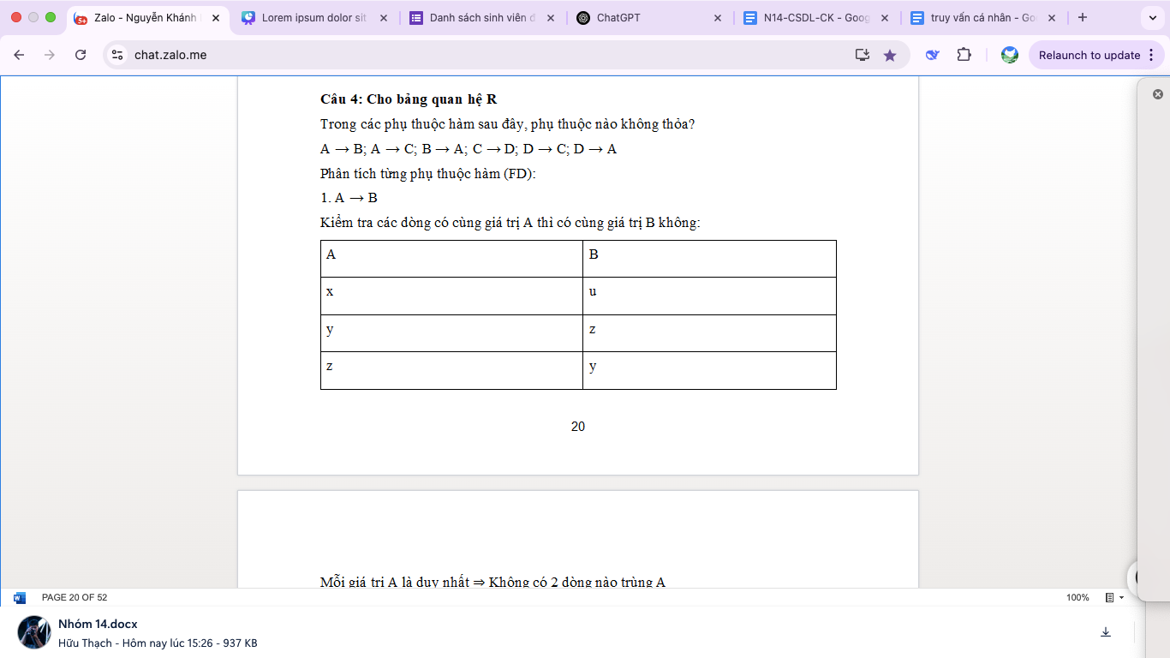
NGUYỄN KHÁNH LINH
CHUẨN HÓA DỮ LIỆU CÁ NHÂN
Câu 4: Cho bảng quan hệ R Trong các phụ thuộc hàm sau đây, phụ thuộc nào không thỏa?
A → B; A → C; B → A; C → D; D → C; D → A
Phân tích từng phụ thuộc hàm (FD):
1. A → B
Kiểm tra các dòng có cùng giá trị A thì có cùng giá trị B không:
Mỗi giá trị A là duy nhất ⇒ Không có 2 dòng nào trùng A
→ A → B thỏa mãn

Slide 49
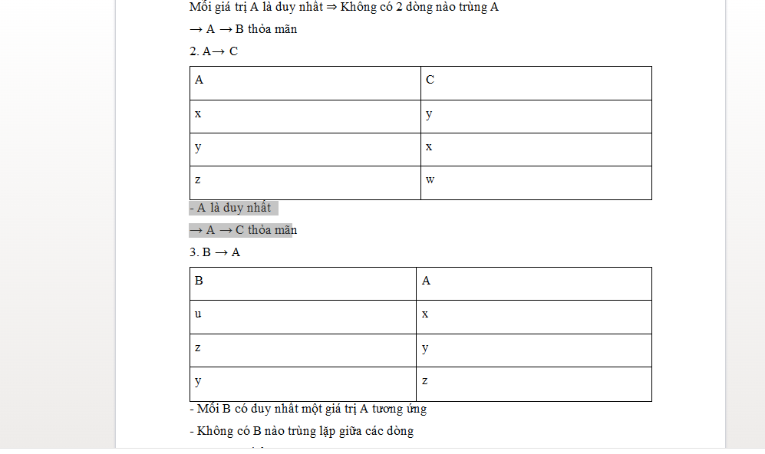
NGUYỄN KHÁNH LINH
CHUẨN HÓA DỮ LIỆU CÁ NHÂN
2. A→ C
A là duy nhất
→ A → C thỏa mã

Slide 50
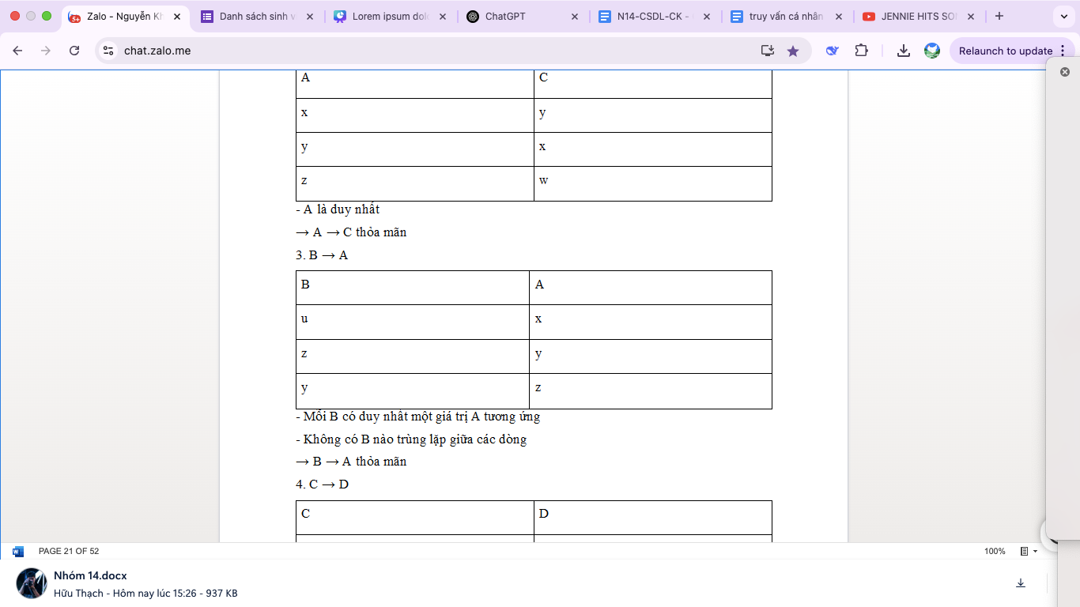
NGUYỄN KHÁNH LINH
CHUẨN HÓA DỮ LIỆU CÁ NHÂN
3. B → A
Mỗi B có duy nhất một giá trị A tương ứng
Không có B nào trùng lặp giữa các dòng
→ B → A thỏa mãn

Slide 51
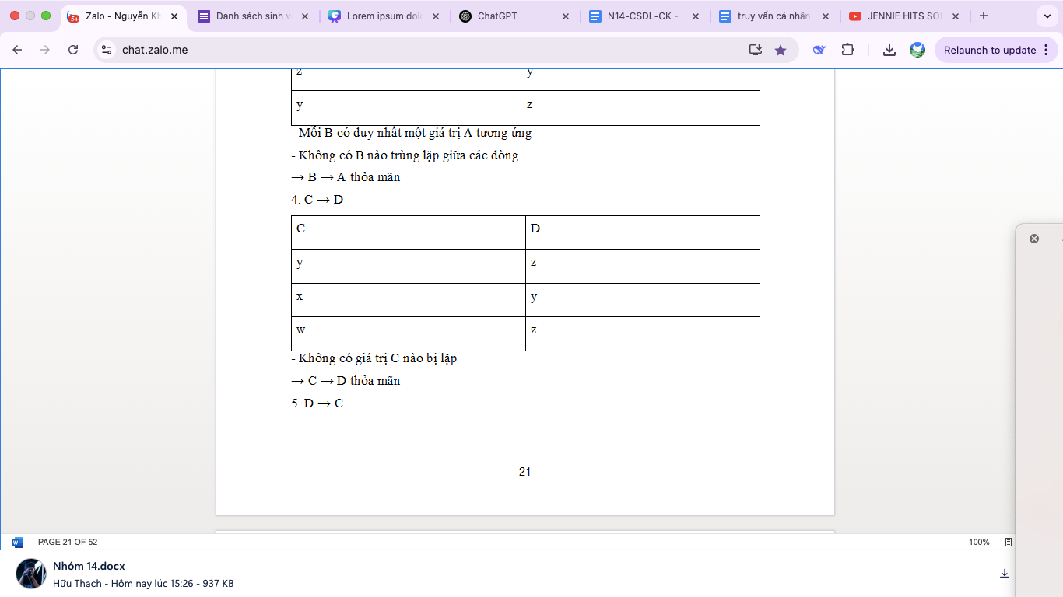
NGUYỄN KHÁNH LINH
CHUẨN HÓA DỮ LIỆU CÁ NHÂN
4. C → D
Không có giá trị C nào bị lặp
→ C → D thỏa mãn

Slide 52
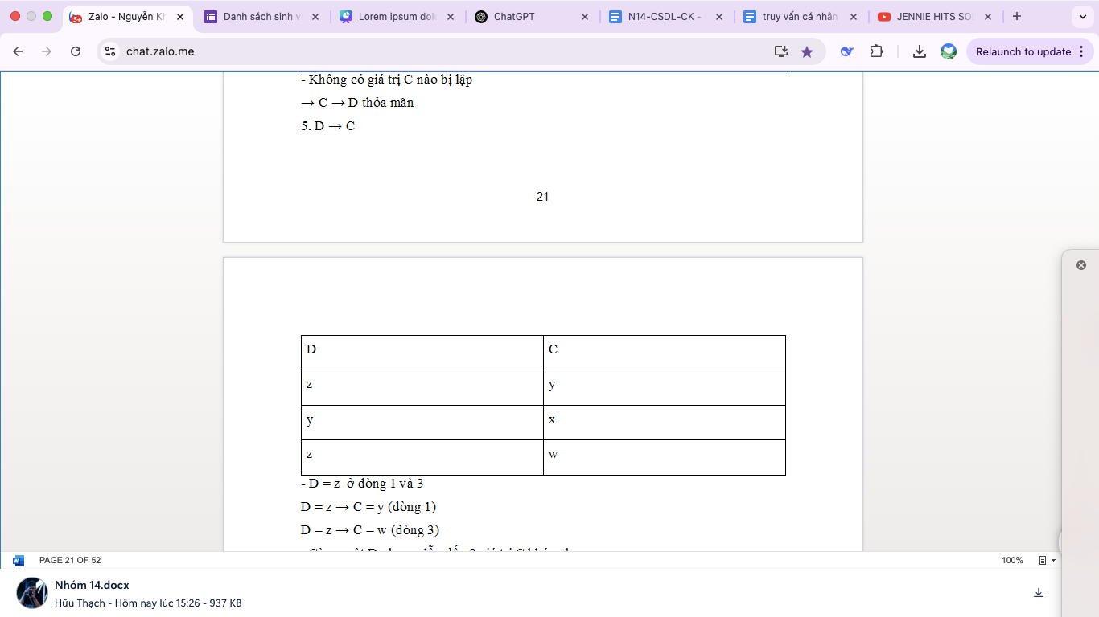
NGUYỄN KHÁNH LINH
CHUẨN HÓA DỮ LIỆU CÁ NHÂN
5. D → C
D = z ở dòng 1 và 3
D = z → C = y (dòng 1) D = z → C = w (dòng 3)
Cùng một D nhưng 2 giá trị C khác nhau
→ Phụ thuộc này không thỏa

Slide 53
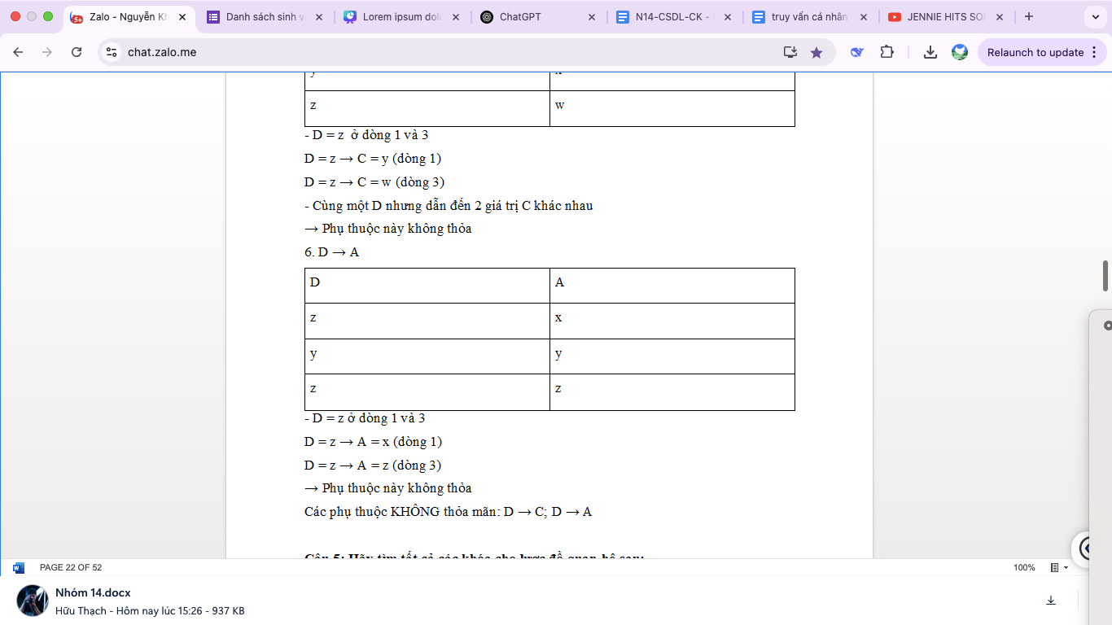
NGUYỄN KHÁNH LINH
CHUẨN HÓA DỮ LIỆU CÁ NHÂN
6. D → A
- D = z ở dòng 1 và 3 D = z → A = x (dòng 1) D = z → A = z (dòng 3)
→ Phụ thuộc này không thỏa
Các phụ thuộc KHÔNG thỏa mãn: D → C; D → A

Slide 54
NGUYỄN KHÁNH LINH
BÀI TẬP TỔNG HỢP
Câu 1: Cho biết dạng chuẩn của các lược đồ quan hệ sau:
a) Q(ABCDEG)
F = {A → BC, C → DE, E → G}
- Tìm bao đóng A⁺:
A → BC ⇒ A⁺ = {A, B, C}
C → DE ⇒ A⁺ = {A, B, C, D, E}
E → G ⇒ A⁺ = {A, B, C, D, E, G}
→ A⁺ = {A, B, C, D, E, G} = R
→ A là khóa tối thiểu
· Kiểm tra chuẩn BCNF:
Quan hệ ở dạng BCNF nếu với mọi phụ thuộc hàm X → Y, thì X là siêu khóa.
A → BC ⇒ A là khóa ⇒ đúng BCNF
C → DE: C không phải là siêu khóa ⇒ vi phạm BCNF
E → G: E không phải là siêu khóa ⇒ vi phạm BCNF

Slide 55
NGUYỄN KHÁNH LINH
BÀI TẬP TỔNG HỢP
-Kiểm tra chuẩn 3NF:
Một quan hệ thỏa mãn 3NF nếu với mọi phụ thuộc hàm X → Y, một trong ba điều kiện sau đúng:
1. X → Y là phụ thuộc tầm thường (Y ⊆ X)
2. X là siêu khóa
3. Mỗi thuộc tính trong Y là thuộc tính nguyên tố
• C → DE: C không là siêu khóa. D, E có trong A⁺ ⇒ D, E là thuộc tính nguyên tố
• E → G: E không là siêu khóa, nhưng G có trong khóa ⇒ G là thuộc tính nguyên tố
→Đạt chuẩn 3NF nhưng không đạt BCNF
→Dạng chuẩn cao nhất của Q là 3NF

Slide 56
NGUYỄN KHÁNH LINH
BÀI TẬP TỔNG HỢP
b) Q(ABCDEFGH)
F = {C → AB, D → E, H → G}
- Xác định bao đóng và tìm khóa tối thiểu
Thử bao đóng {C, D, H}:
C → AB ⇒ {C, A, B}
D → E ⇒ {C, A, B, D, E}
H → G ⇒ {C, A, B, D, E, H, G}
→ Thiếu F → thêm F vào: {C, D, F, H}
→ Bao đóng {C, D, F, H}⁺ = toàn bộ tập ⇒ đây là khóa
- Kiểm tra chuẩn BCNF:
C → AB: C không là siêu khóa ⇒ vi phạm BCNF
D → E: D không là siêu khóa ⇒ vi phạm BCNF
H → G: H không là siêu khóa ⇒ vi phạm BCNF
- Kiểm tra chuẩn 3NF:
Kiểm tra thuộc tính nguyên tố bên trong:
AB, E, G đều có mặt trong bao đóng của một khóa tối thiểu →là thuộc tính nguyên tố
→Tập phụ thuộc thỏa mãn 3NF
→ Dạng chuẩn cao nhất là 3NF

Slide 57
NGUYỄN KHÁNH LINH
BÀI TẬP TỔNG HỢP
c) Q(ABCDEGH)
F = {A → BC, D → E, H → G}
Tìm khóa:
A → BC ⇒ {A, B, C}
D → E ⇒ {A, B, C, D, E}
H → G ⇒ {A, B, C, D, E, H, G}
→ Thiếu F ⇒ thêm F
→ {A, D, H, F}⁺ = toàn bộ tập ⇒ khóa tối thiểu
Kiểm tra chuẩn BCNF:
A → BC: A không là siêu khóa ⇒ vi phạm BCNF
D → E: D không là siêu khóa ⇒ vi phạm BCNF
H → G: H không là siêu khóa ⇒ vi phạm BCNF
Kiểm tra 3NF:
BC, E, G đều là thuộc tính nguyên tố (xuất hiện trong bao đóng của khóa)
→Đạt chuẩn 3NF
→ Dạng chuẩn cao nhất của Q là 3NF

Slide 58
NGUYỄN KHÁNH LINH
BÀI TẬP TỔNG HỢP
d) Q(ABCDEFGH)
F = {AC → B, ABD → E, G → A}
Tìm khóa:
Thử {A, C, D, G}:
AC → B ⇒ {A, B, C}
ABD → E ⇒ cần thêm D ⇒ {A, B, C, D, E}
G → A ⇒ G giúp sinh A ⇒ chỉ cần G, C, D
G → A, A + C → B ⇒ G + C → B
G, C, D → toàn bộ {G, C, D} là khóa
Kiểm tra chuẩn BCNF:
AC → B: AC không là siêu khóa
→ vi phạm BCNF
ABD → E: ABD không là siêu khóa →vi phạm BCNF
G → A: G không là siêu khóa →vi phạm BCNF
Kiểm tra chuẩn 3NF:
B, E, A là thuộc tính nguyên tố (trong bao đóng của khóa {G, C, D})
→Đạt chuẩn 3NF
→ Dạng chuẩn cao nhất là 3NF

Slide 59
PHẦN C
BÀI
CÁ NHÂN
Câu truy vấn cá nhân

Slide 60
NGUYỄN KHANG
Câu cá nhân
1
Tìm tên học viên có điểm thi cao nhất môn "Lập trình Python"
SELECT HOTEN
FROM HOCVIEN
WHERE MAHV IN (
SELECT MAHV
FROM DIEMTHI
WHERE MAMH = 'MH03' AND DIEMTHI = (
SELECT MAX(DIEMTHI)
FROM DIEMTHI
WHERE MAMH = 'MH03'
)
)

Slide 61
NGUYỄN KHANG
Câu cá nhân
2
Tăng học phí thêm 5% cho các lớp có học viên tên chứa từ "Nguyễn"
UPDATE LOP
SET HOCPHI = HOCPHI * 1.05
WHERE MALOP IN (
SELECT DISTINCT L.MALOP
FROM LOP L
JOIN HOCPHAN HP ON L.MALOP = HP.MALOP
JOIN HOCPHAN_MONHOC HPM ON HP.MAHP = HPM.MAHP
JOIN DIEMTHI DT ON DT.MAMH = HPM.MAMH
JOIN HOCVIEN HV ON HV.MAHV = DT.MAHV
WHERE HV.HOTEN LIKE N'%Nguyễn%'
)

Slide 62
NGUYỄN KHANG
Câu cá nhân
3
Liệt kê thông tin học viên có điểm thi thấp nhất trong mỗi môn học
SELECT HV.MAHV, HV.HOTEN, DT.MAMH, DT.DIEMTHI
FROM DIEMTHI DT
JOIN HOCVIEN HV ON HV.MAHV = DT.MAHV
WHERE DT.DIEMTHI = (
SELECT MIN(DIEMTHI)
FROM DIEMTHI DT2
WHERE DT2.MAMH = DT.MAMH
)

Slide 63
NGUYỄN KHANG
Câu cá nhân
4
Xếp hạng học viên theo điểm thi môn "Lập trình Python" từ cao xuống thấp
SELECT
ROW_NUMBER() OVER (ORDER BY DT.DIEMTHI DESC) AS XepHang,
HV.MAHV,
HV.HOTEN,
DT.DIEMTHI
FROM DIEMTHI DT
JOIN HOCVIEN HV ON HV.MAHV = DT.MAHV
WHERE DT.MAMH = 'MH03'

Slide 64
NGUYỄN KHANG
Câu cá nhân
5
Liệt kê học viên học cả hai môn: "Lập trình Java" và "Thiết kế Web"
SELECT HV.HOTEN
FROM HOCVIEN HV
WHERE HV.MAHV IN (
SELECT DT1.MAHV
FROM DIEMTHI DT1
JOIN DIEMTHI DT2 ON DT1.MAHV = DT2.MAHV
WHERE DT1.MAMH = 'MH01' AND DT2.MAMH = 'MH05'
)

Slide 65
NGUYỄN HỬU THẠCH
Câu cá nhân
1
Học viên học lớp có học phí cao nhất.
SELECT * FROM HOCVIEN
WHERE MALOP = (
SELECT MALOP FROM LOP
WHERE HOCPHI = (SELECT MAX(HOCPHI) FROM LOP WHERE LOAILOP = N'ngắn hạn')
);

Slide 66
NGUYỄN HỬU THẠCH
Câu cá nhân
2
Mỗi lớp và tổng học phí học viên của lớp đó đã đóng (nếu có).
SELECT L.TENLOP, SUM(BL.HOCPHI) AS TongHocPhi
FROM LOP L
JOIN HOCVIEN HV ON L.MALOP = HV.MALOP
JOIN BIENLAI BL ON HV.MAHV = BL.MAHV
GROUP BY L.TENLOP;

Slide 67
NGUYỄN HỬU THẠCH
Câu cá nhân
3
Mức học phí cao nhất của lớp ngắn hạn
SELECT MAX(HOCPHI) AS HocPhiCaoNhat
FROM LOP
WHERE LOAILOP = N'ngắn hạn';

Slide 68
NGUYỄN HỬU THẠCH
Câu cá nhân
4
Điểm thi kèm tên học viên và tên môn học.
SELECT HV.HOTEN, MH.TENMONHOC, DT.DIEMTHI
FROM DIEMTHI DT
JOIN HOCVIEN HV ON DT.MAHV = HV.MAHV
JOIN MONHOC MH ON DT.MAMH = MH.MAMH;

Slide 69
NGUYỄN HỬU THẠCH
Câu cá nhân
5
Điểm thi xếp loại (Giỏi >=8, Khá >=6.5, TB <6.5)
SELECT HV.HOTEN, DT.DIEMTHI,
CASE
WHEN DIEMTHI >= 8 THEN N'Giỏi'
WHEN DIEMTHI >= 6.5 THEN N'Khá'
ELSE N'Trung bình'
END AS XepLoai
FROM DIEMTHI DT
JOIN HOCVIEN HV ON DT.MAHV = HV.MAHV;

Slide 70
LÊ THỊ CHUNG
Câu cá nhân
1
Xóa tất cả học phần có chứa môn học thực hành >= 25 tiết
DELETE FROM HOCPHAN
WHERE MAHP IN (
SELECT DISTINCT HPMH.MAHP
FROM HOCPHAN_MONHOC HPMH
JOIN MONHOC MH ON HPMH.MAMH = MH.MAMH
WHERE MH.SOTIETTHUCHANH >= 25

Slide 71
LÊ THỊ CHUNG
Câu cá nhân
2
Cập nhật nghề nghiệp thành “Đã tốt nghiệp” cho những học viên có điểm thi tất cả môn >= 5
UPDATE HOCVIEN
SET NGHENGHIEP = N'Đã tốt nghiệp'
WHERE MAHV IN (
SELECT MAHV
FROM DIEMTHI
GROUP BY MAHV
HAVING MIN(DIEMTHI) >= 5)

Slide 72
LÊ THỊ CHUNG
Câu cá nhân
3
Mỗi lớp học có tổng số tiết thực hành là bao nhiêu?
SELECT LM.MALOP, SUM(MH.SOTIETTHUCHANH) AS TongTietThucHanh
FROM LOP_MONHOC LM
JOIN MONHOC MH ON LM.MAMH = MH.MAMH
GROUP BY LM.MALOP

Slide 73
LÊ THỊ CHUNG
Câu cá nhân
4
Tìm các học phần có học phí lớn hơn học phí của lớp “Lớp Java cơ bản”
SELECT HP.MAHP, HP.TENHOCPHAN
FROM HOCPHAN HP
WHERE HP.HOCPHI > (
SELECT HOCPHI
FROM LOP
WHERE TENLOP = 'Lớp Java cơ bản')

Slide 74
LÊ THỊ CHUNG
Câu cá nhân
5
Liệt kê các học viên cùng lớp và học phần họ đã tham gia, trong đó chỉ lấy các học viên có điểm thi trên 8.0
SELECT H.HOTEN, L.TENLOP, HP.TENHOCPHAN, D.DIEMTHI
FROM HOCVIEN H
JOIN LOP L ON H.MAHV = L.MAHV
JOIN HOCPHAN HP ON L.MALOP = HP.MALOP
JOIN DIEMTHI D ON H.MAHV = D.MAHV AND HP.MAMH = D.MAMH
WHERE D.DIEMTHI > 8.0

Slide 75
LÊ VĂN KHOA
Câu cá nhân
1
Tính tổng học phí mà mỗi học viên đã đóng, sắp xếp giảm dần theo số tiền
SELECT
HV.HOTEN AS HoTenHocVien,
SUM(BL.HOCPHI) AS TongHocPhiDong
FROM BIENLAI BL
JOIN HOCVIEN HV ON BL.MAHV = HV.MAHV
GROUP BY HV.HOTEN
ORDER BY TongHocPhiDong DESC;

Slide 76
LÊ VĂN KHOA
Câu cá nhân
2
Liệt kê danh sách lớp học dài hạn kèm số học phần của mỗi lớp
SELECT
L.TENLOP AS TenLopDaiHan,
COUNT(HP.MAHP) AS SoHocPhan
FROM LOP L
LEFT JOIN HOCPHAN HP ON L.MALOP = HP.MALOP
WHERE L.LOAILOP = N'dài hạn'
GROUP BY L.TENLOP;

Slide 77
LÊ VĂN KHOA
Câu cá nhân
3
Xóa biên lai của học viên có điểm thi dưới 7
DELETE FROM BIENLAI
WHERE MAHV IN (
SELECT MAHV
FROM DIEMTHI
WHERE DIEMTHI < 7
46
);

Slide 78
LÊ VĂN KHOA
Câu cá nhân
4
Cập nhật THOIKHOABIEU thành 'T2-T4-T6' cho những lớp ngắn hạn có học phí cao hơn mức học phí trung bình của tất cả các lớp ngắn hạn
UPDATE LOP SET THOIKHOABIEU = 'T2-T4-T6' WHERE LOAILOP = N'ngắn hạn'
AND HOCPHI > (
SELECT AVG(HOCPHI)
FROM LOP
WHERE LOAILOP = N'ngắn hạn'
);

Slide 79
LÊ VĂN KHOA
Câu cá nhân
5
Liệt kê tên các học viên có điểm thi cao hơn điểm thi trung bình của toàn bộ học viên trong hệ thống.
SELECT HV.HOTEN, DT.DIEMTHI
FROM DIEMTHI DT
JOIN HOCVIEN HV ON DT.MAHV = HV.MAHV
WHERE DT.DIEMTHI > (
SELECT AVG(DIEMTHI)
FROM DIEMTHI
);

Slide 80
NGUYỄN KHÁNH LINH
Câu cá nhân
1
Liệt kê tên học viên, nghề nghiệp, tên lớp, loại lớp mà học viên đó đã đóng học phí (theo biên lai), sắp xếp theo ngày đóng tiền mới nhất
SELECT
HV.HOTEN, HV.NGHENGHIEP,
L.TENLOP, L.LOAILOP, BL.NGAYDONGTIEN
FROM BIENLAI BL
JOIN HOCVIEN HV ON BL.MAHV = HV.MAHV
JOIN LOP L ON HV.MAHV = L.MAHV
ORDER BY BL.NGAYDONGTIEN DESC

Slide 81
NGUYỄN KHÁNH LINH
Câu cá nhân
2
Hãy liệt kê tên lớp, số lượng môn học của từng lớp, chỉ lấy các lớp có nhiều hơn 1 môn học
SELECT L.TENLOP, COUNT(LM.MAMH) AS SoLuongMonHoc
FROM LOP L
JOIN LOP_MONHOC LM ON L.MALOP = LM.MALOP
GROUP BY L.TENLOP
HAVING COUNT(LM.MAMH) > 1;

Slide 82
NGUYỄN KHÁNH LINH
Câu cá nhân
3
Liệt kê tên môn học có số tiết thực hành nhiều hơn lý thuyết
SELECT TENMONHOC
FROM MONHOC
WHERE SOTIETTHUCHANH > (
SELECT SOTIETLYTHUYET
FROM MONHOC
WHERE TENMONHOC = MONHOC.TENMONHOC

Slide 83
NGUYỄN KHÁNH LINH
Câu cá nhân
4
Liệt kê mã học viên, tên học viên, tên môn học, tên lớp mà học viên đó đã thi môn học đó thuộc lớp nào
SELECT HV.MAHV, HV.HOTEN, MH.TENMONHOC, L.TENLOP
FROM HOCVIEN HV
JOIN DIEMTHI DT ON HV.MAHV = DT.MAHV
JOIN MONHOC MH ON DT.MAMH = MH.MAMH
JOIN LOP_MONHOC LMH ON MH.MAMH = LMH.MAMH
JOIN LOP L ON LMH.MALOP = L.MALOP

Slide 84




THANK YOU

